Slide 1
《回旋曲》 作品清单

Slide 2
化身
The Avatar
油画
2021-2022

Slide 3
这个系列的作品是在我2016-2019间三次去印度旅行和学习之后创作的，作品名“化身”,这个词语（梵文:अवतार,拉丁写法：Avatar）源自印度梵语，其最初含义是指神的“化身”或“分身”。在印度宗教和哲学传统中，它描述了神或圣人以其他生命形式出现的行为，这种形式被视为一种特殊的存在，最普遍被认为和众神在地面上的肉体表现形式有关。
阿凡达的概念既延续了传统哲学中的化身思想，又随着时代的变迁和科技的进步而不断演进。从宗教哲学中的神圣化身，到现代电子世界的虚拟形象，再到近些年艺术创作中的跨界生物形态，阿凡达的内涵在不断地丰富和发展。
我对此的兴趣在于人的这个肉身化的本身具有的精神和命运的症状的多样性。
（仅作参考，非正式）

Slide 4
简述（非正式）
化身 之01--03
The Avatar NO-01-03
色彩在不同语境里的意义如同它本身一样变化多端，它被赋予神圣性和象征性（色彩也被“肉身化”——具有化身和分身），正因为如此，色彩的禁忌也如影相随在人类的文化风俗的历史中，我们往往既在挑战也在高估自己使用色彩的自由边界和能力。

Slide 5
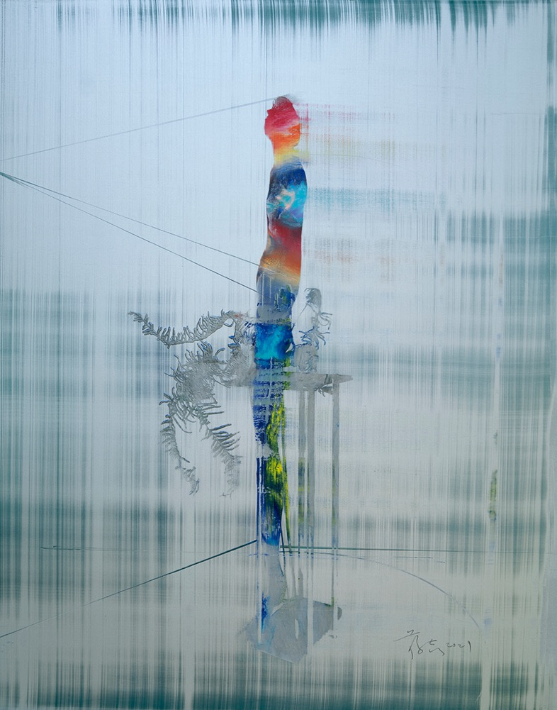
化身 之01
The Avatar NO-01
油画于聚酯纤维布
Oil on Polyester
148.3X118.5cm
2021

Slide 6
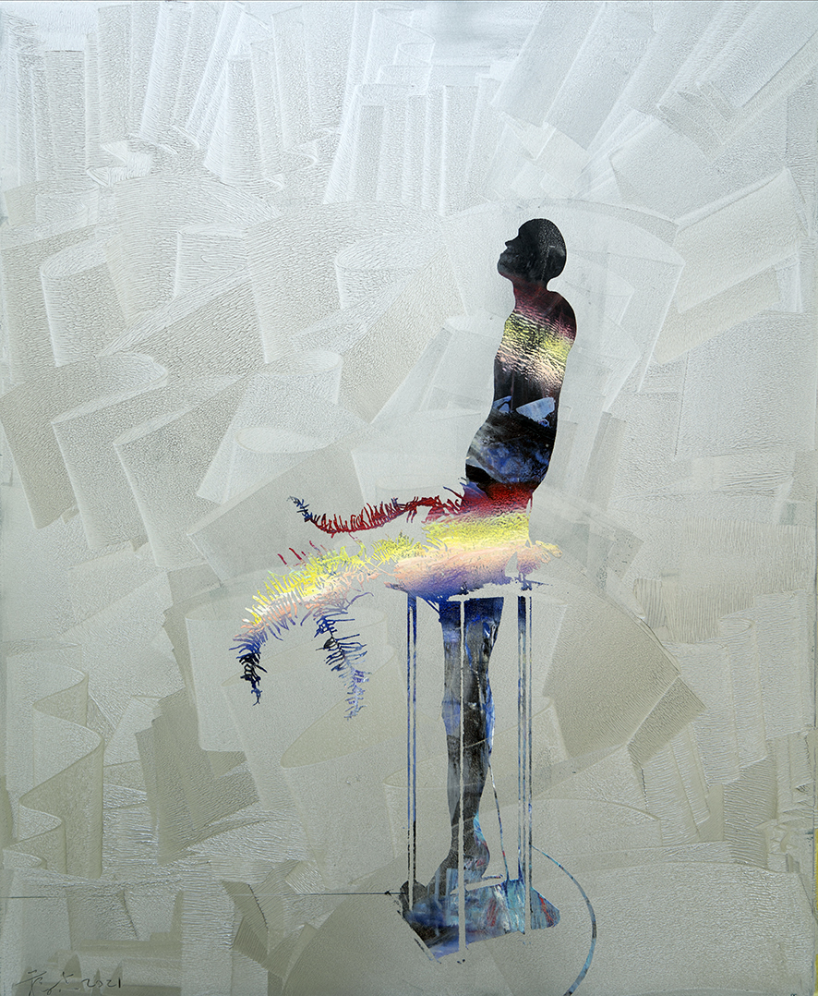
化身 之-02
The Avatar NO-02
油画于聚酯纤维布
Oil on Polyester
147X119cm
150X122cm (含框)
2021

Slide 7
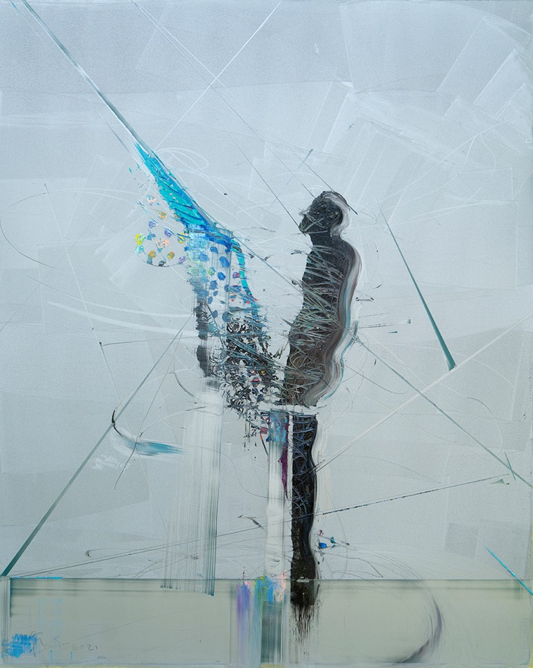
化身 之2021-03
The Avatar NO-03
油画于聚酯纤维布
Oil on Polyester
147X119cm
2021

Slide 8
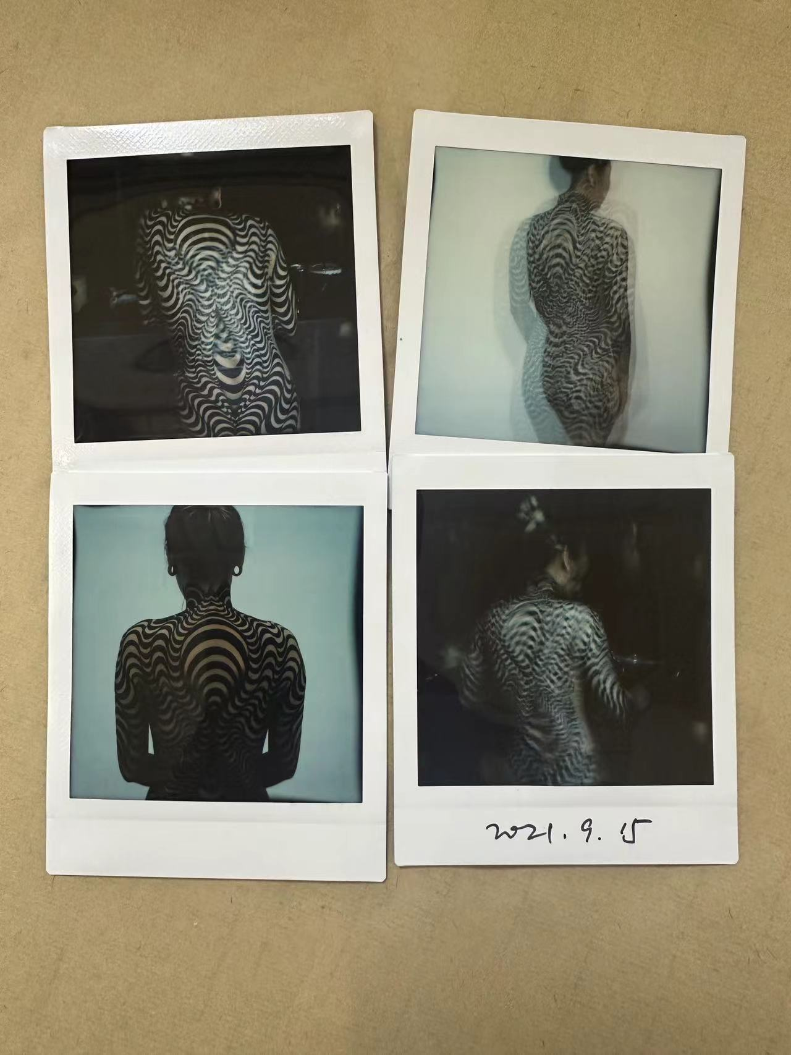
简述（非正式）
化身 之04-11
Avatar NO-04-11
有一天我看到一个女子有不寻常的纹身，之后更是了解到她几乎纹满了她全身。
她说是在经历的一段严重的精神危机时（抑郁症），经常用纹身带来的痛疼来获得自我存在的感觉。她与纹身师一起选择了流动波纹图形，据说是受到印度瑜伽中普拉那（PRANA）概念中的“生命之轮” 意义的启发，这种波纹也常见于自然界，在无数动植物的身体上都能看到，也具有暴露与隐藏的双重性。(和她聊天时她说的)
我请她同意拍了一些照片，以此创作了一组绘画，以记录一种痛苦和拯救的个人经历(并非只是个人命运中的肉身与精神的一段历程)。

Slide 9
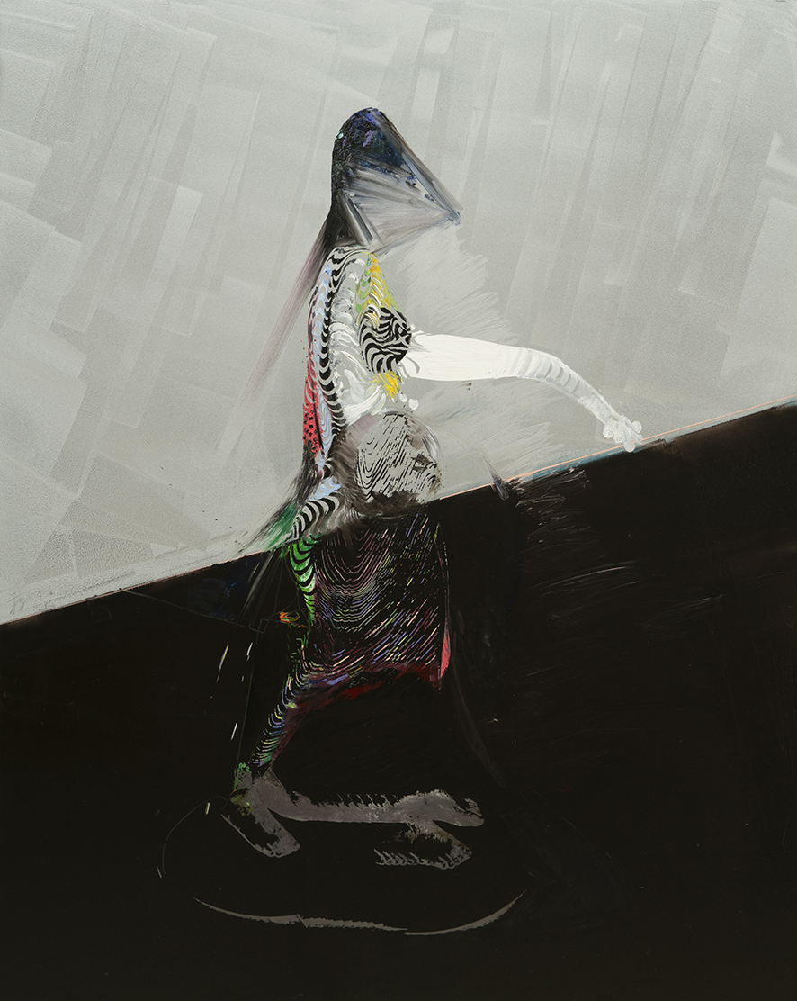
化身 之-04
The Avatar NO-04
油画于聚酯纤维布
Oil on Polyester
146X 117.8 cm
148.5 X120.5 cm(含框)
2022

Slide 10
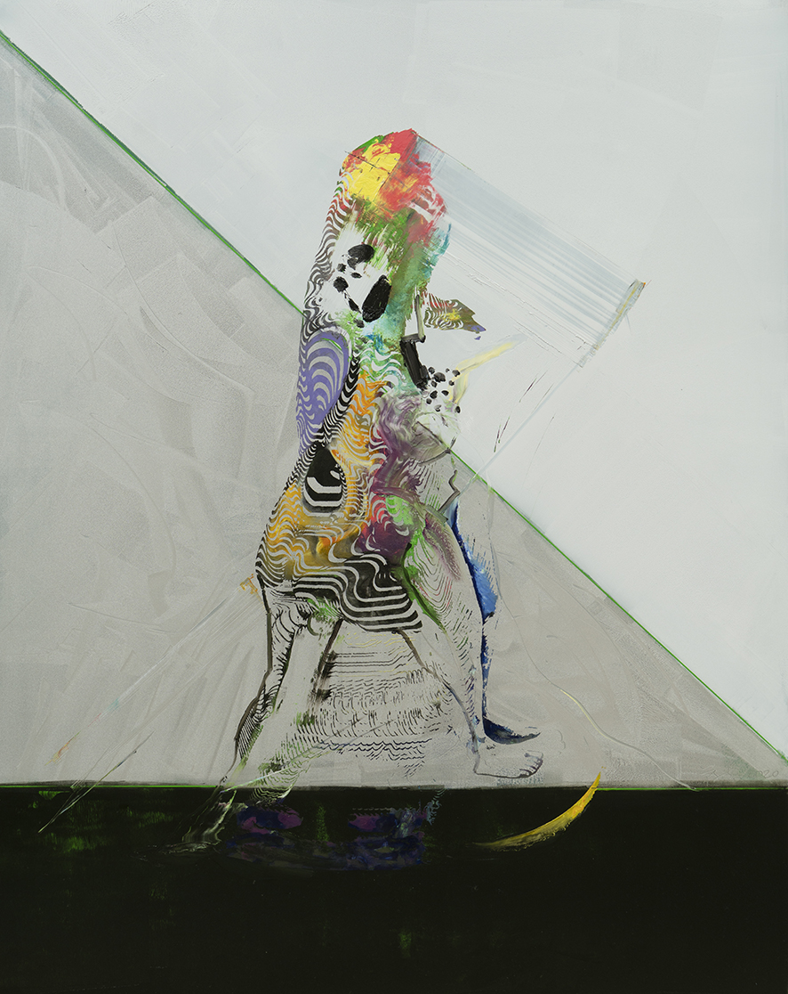
化身 之-05
The Avatar NO-05
油画于聚酯纤维布
Oil on Polyester
146X117.5 cm
148.5X120 cm (含框)
2022

Slide 11
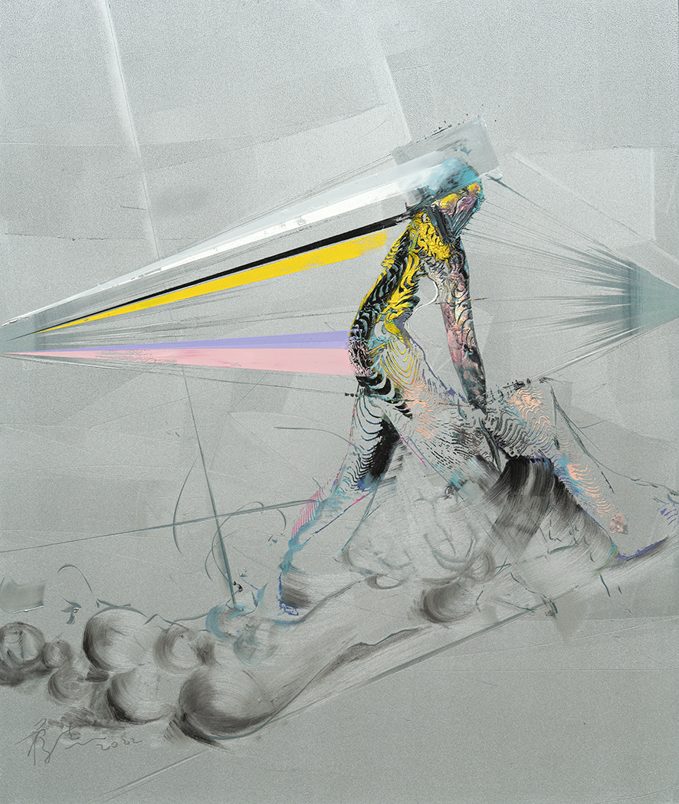
化身 之-06
The Avatar NO-06
油画于聚酯纤维布
Oil on Polyester
97.5X82.5 cm
100.2X84.8 （含框）
2022

Slide 12
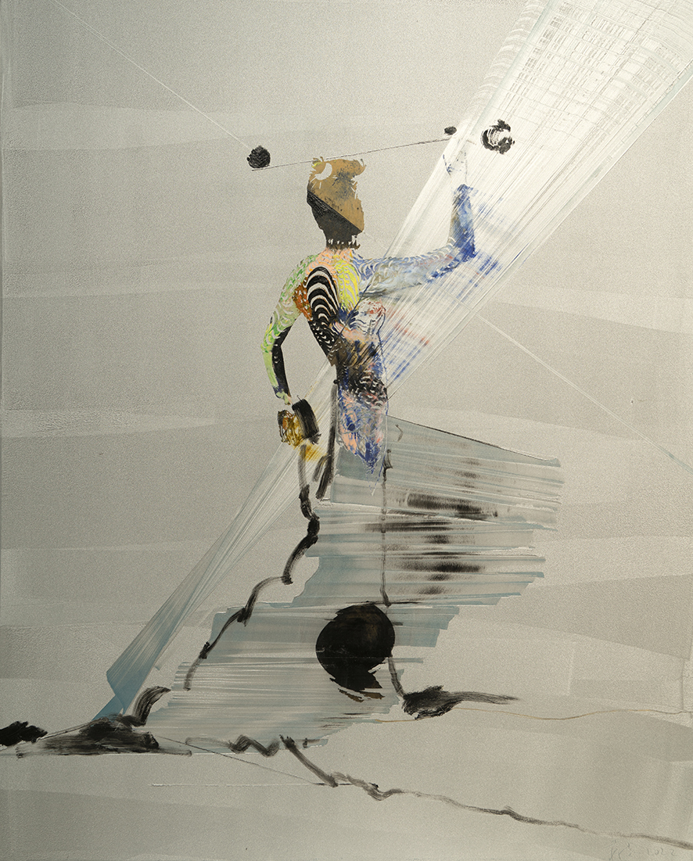
化身 之-07
The Avatar NO-07
油画于聚酯纤维布
Oil on Polyester
151X120.8 cm
2022

Slide 13
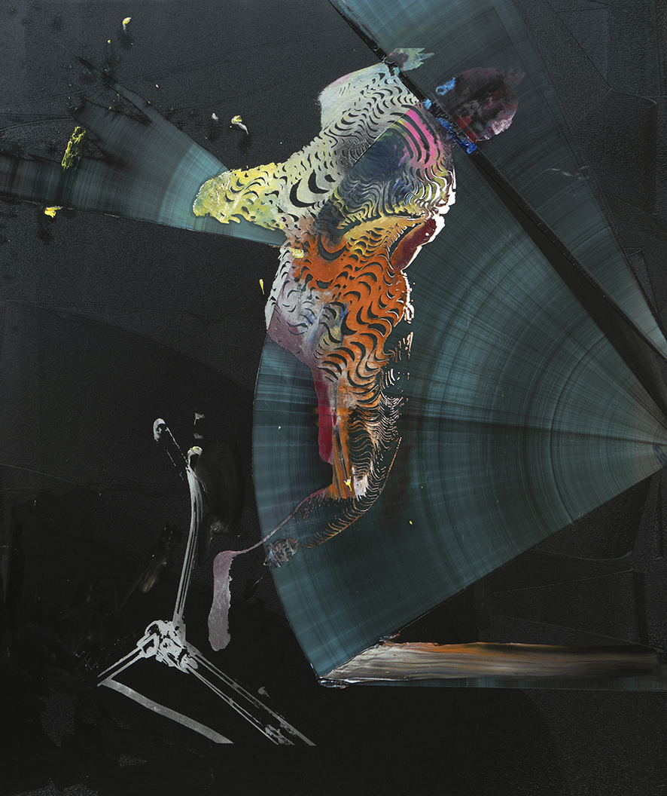
化身 之-08
The Avatar NO-08
油画于聚酯纤维布
Oil on Polyester
97.5X82.5 cm
100X85 cm (含框)
2022

Slide 14
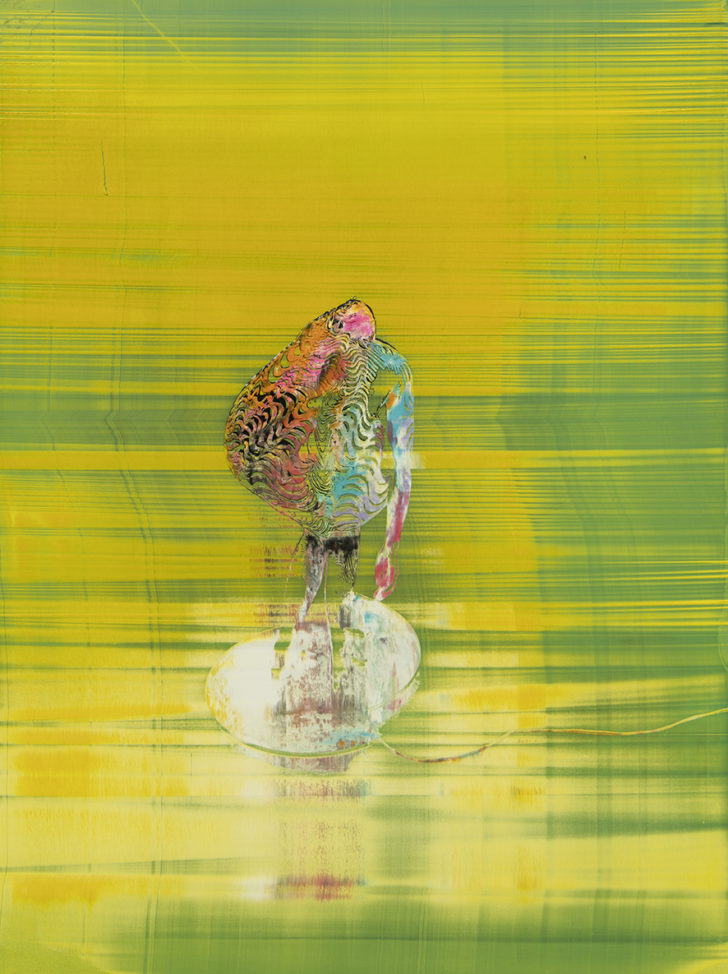
化身 之-09
The Avatar NO-09
油画于聚酯纤维布
Oil on Polyester
98X72.7 cm
100.5X 75.5 cm(含框)
2022

Slide 15
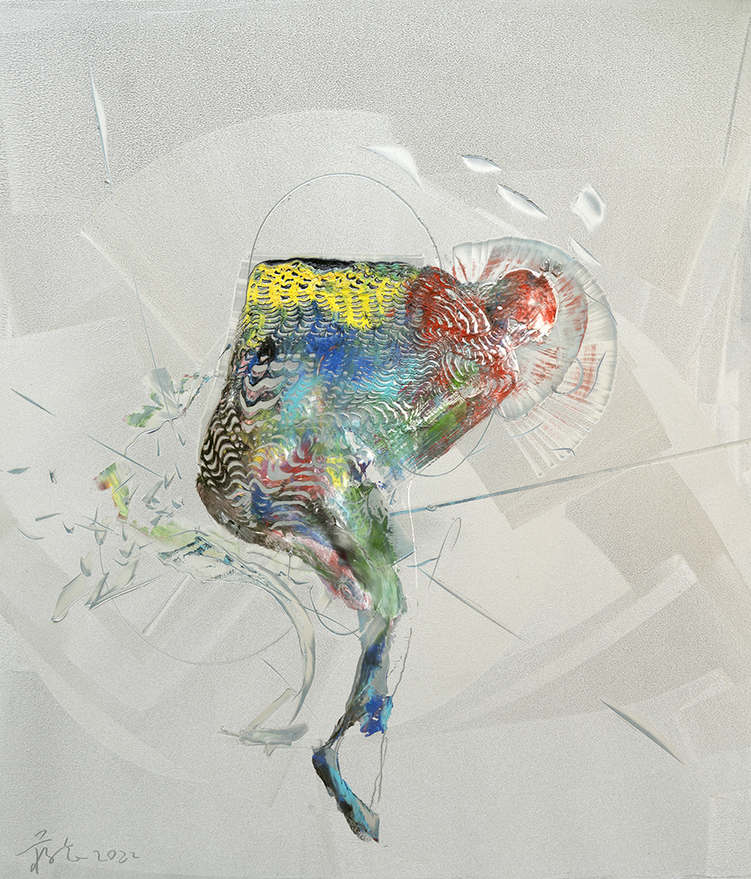
化身 之-10
The Avatar NO-10
油画于聚酯纤维布
Oil on Polyester
96X 82.5 cm
98.5X85 cm(含框)
2022

Slide 16
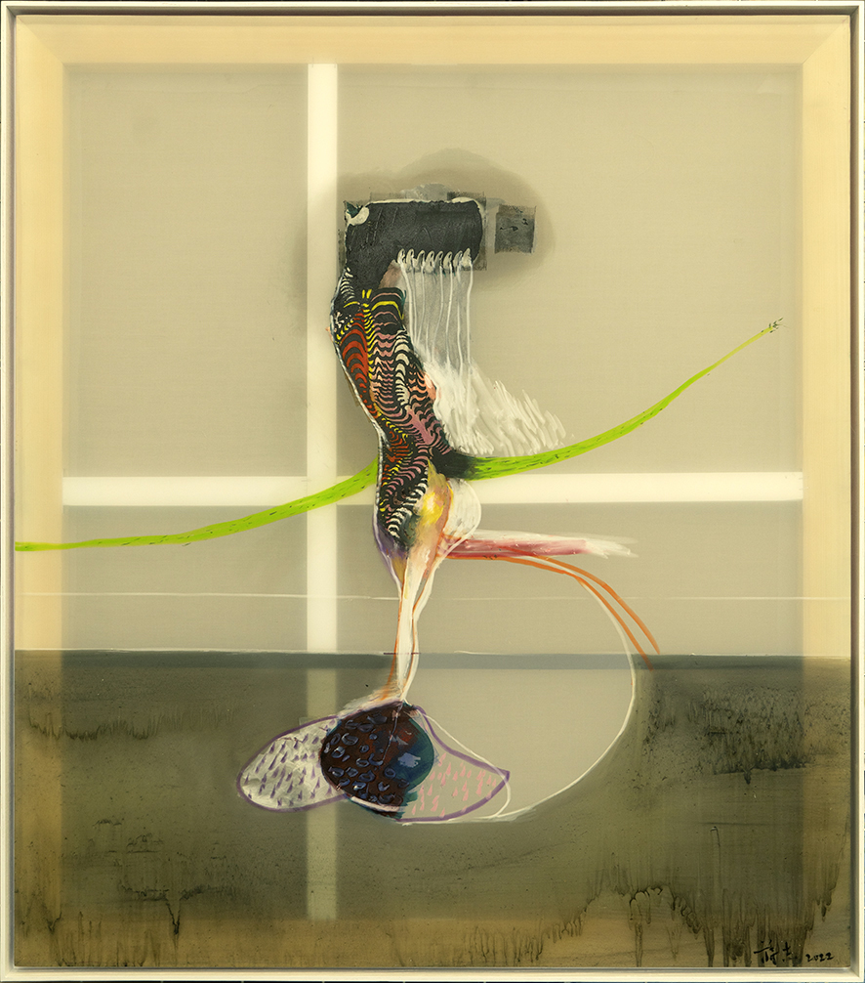
阿凡达 之-11
The Avatar NO-11
油画于聚酯纤维布
Oil on Polyester
97X85 cm
2022

Slide 17
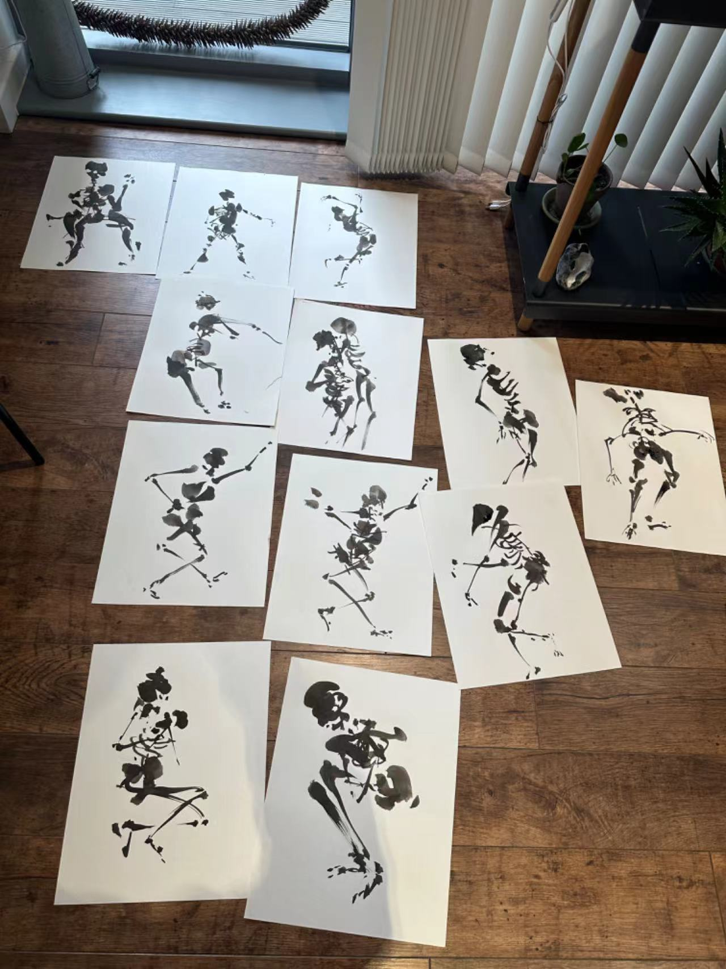
受难者
The Sufferer
简述（非正式）
今年（2024）4月，我在伦敦战争博物馆看到二战的一些照片和录像，残酷场景触目惊心，尤其令人悲痛的是，俄乌和巴以两大战争仍在进行，每天都能在互联网看到的伤亡影像，现在的和几十年前的人类尸骸的画面同时叠加在我脑海里，让我如同在噩梦之中。
那几天里我在一次噩梦中醒来，心悸不已，画下一些草图，回国后开始画这个系列。

Slide 18
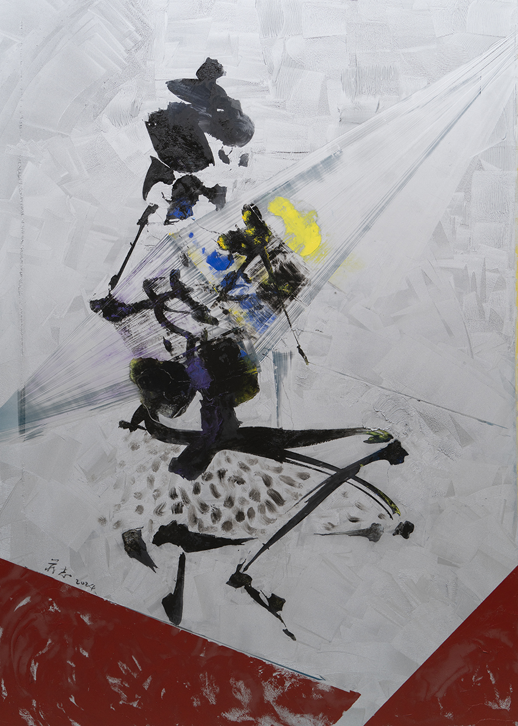
受难者 之一
The Sufferer NO.01
油画于聚酯纤维布
Oil on Polyester
250X175 cm
2024

Slide 19
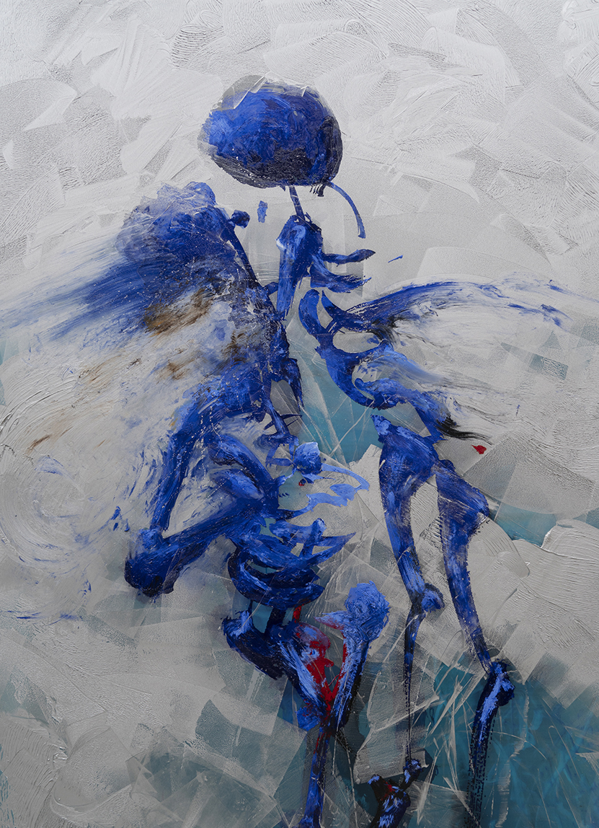
受难者 之二
The Sufferer NO.02
油画于聚酯纤维布
Oil on Polyester
230X167 cm
2024

Slide 21
镜子
Mirror
series
摄影 photography
2020

Slide 22
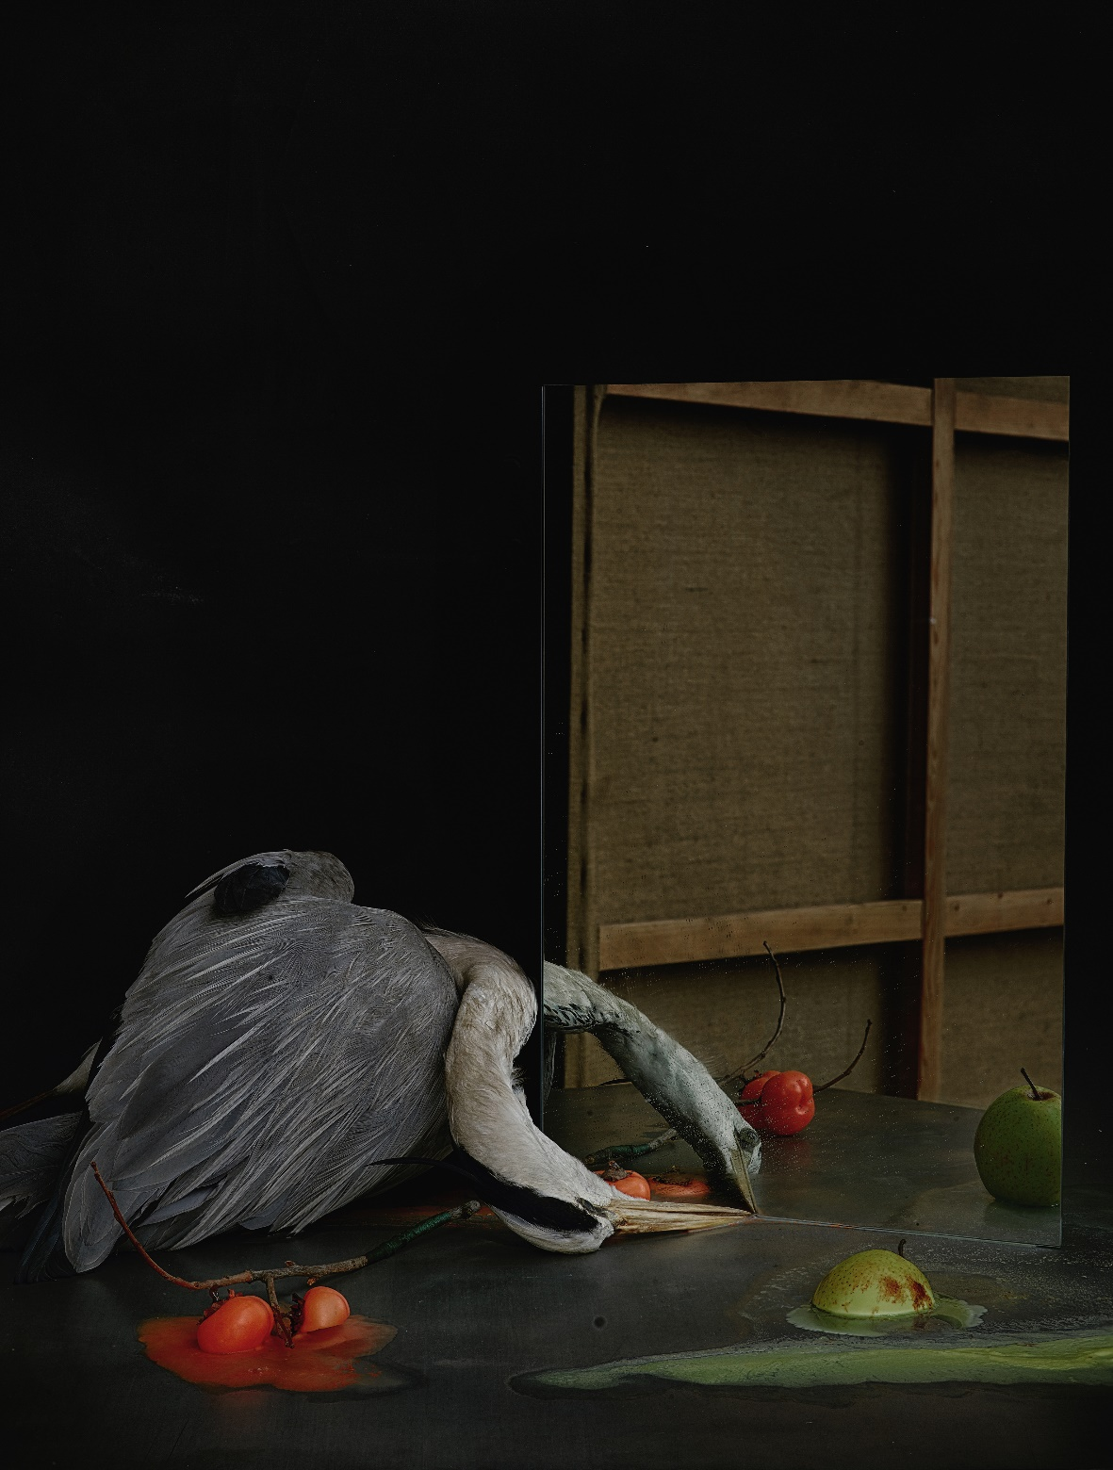
镜子 之一
Mirror No.01
摄影 Photography
200X150 2020

Slide 23
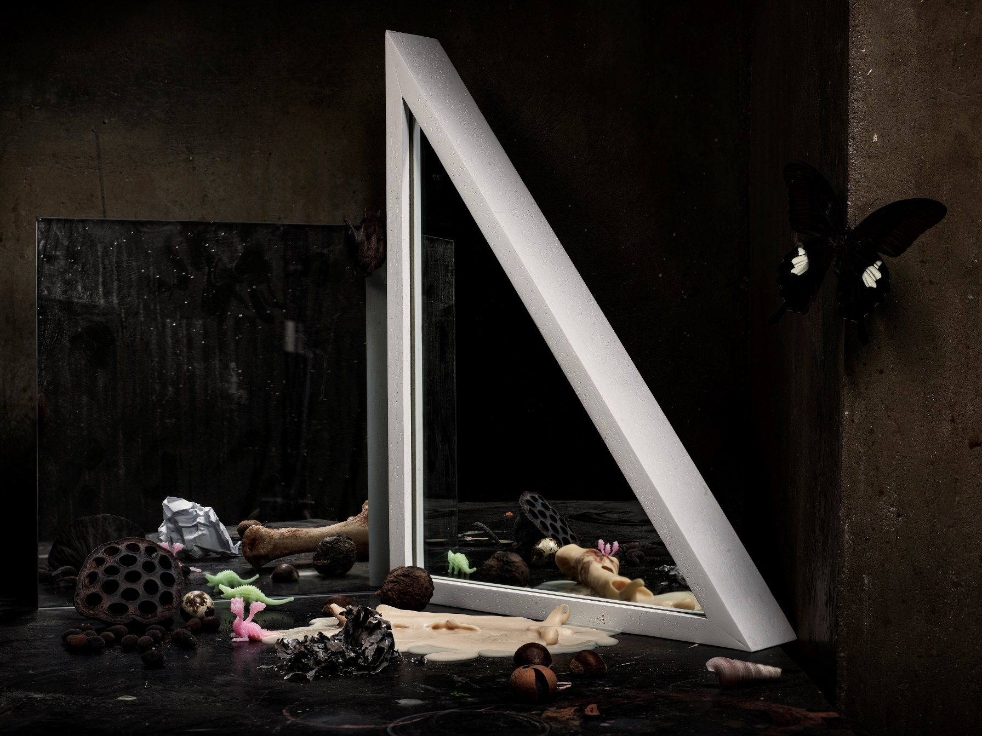
镜子 之三 Mirror No.03 摄影 Photography 150X200 2020

Slide 24
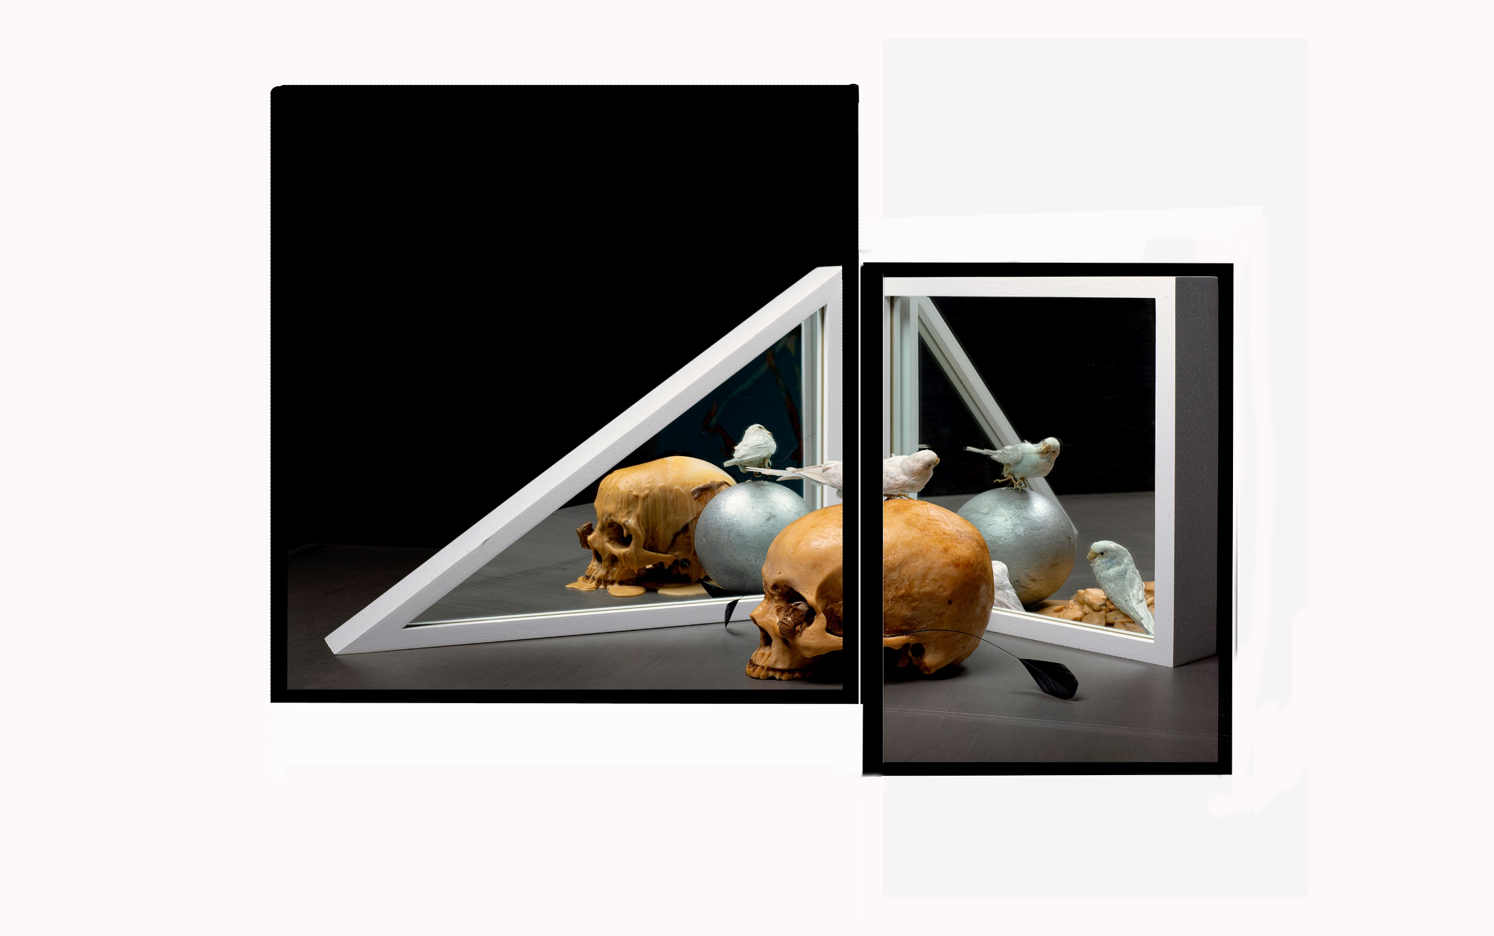
镜子 之五 Mirror No.05 摄影 Photography
2020 左125.68X108.39 厘米 右101.62X65.18厘米

Slide 25
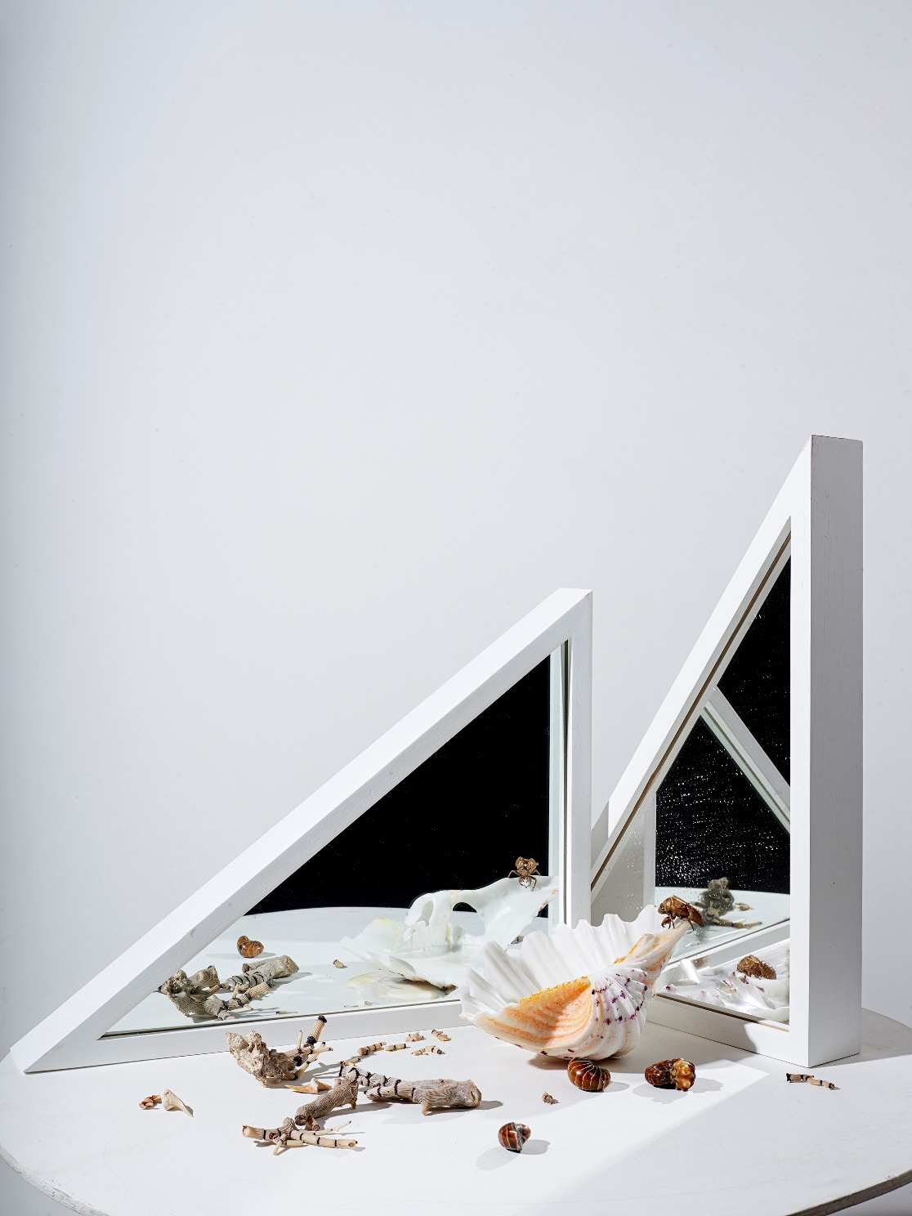
镜子 之六
Mirror No.06
摄影 Photography
200X150
2020

Slide 26
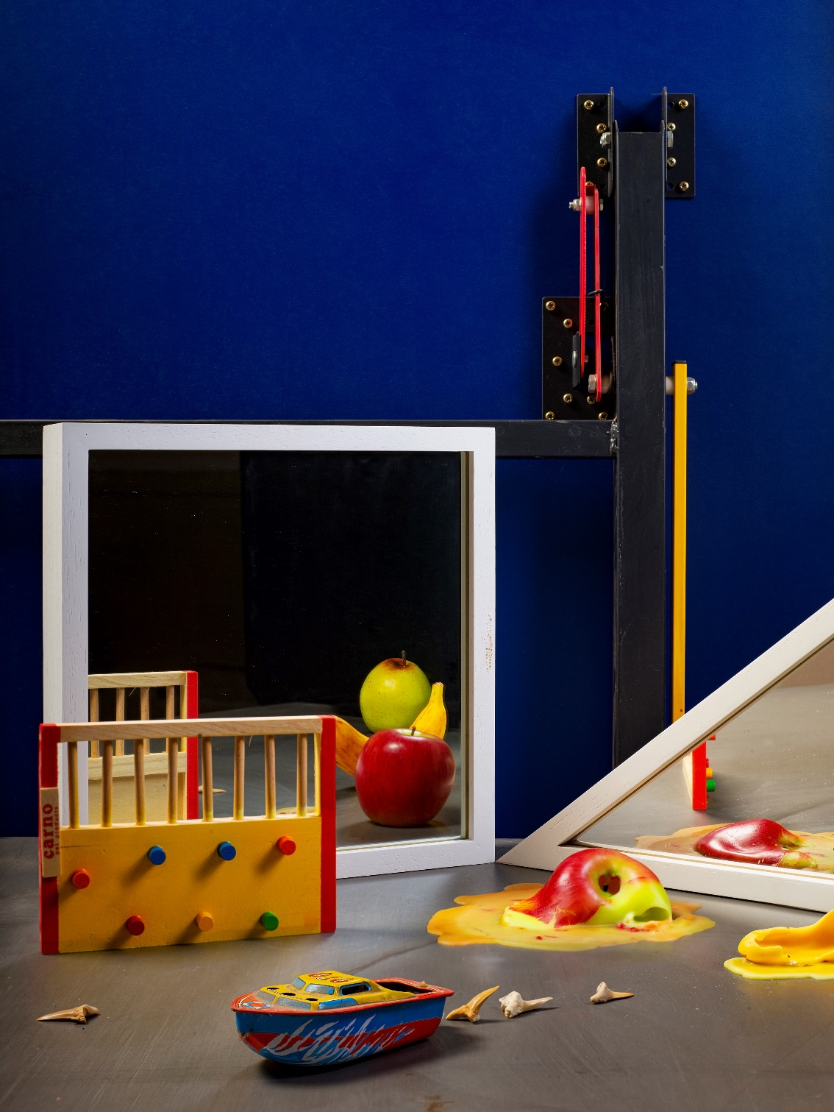
镜子 之六
Mirror No.07
摄影 Photography
200X150
2020

Slide 27
简述
拍摄于2020年。这一年，每天都有很多在疫情中死去的人。我不由得再次被这种严酷的现状推到生死问题的面前。我用蜡制作了骷髅、水果、贝壳、骨头……等等物品，用火燎烤的方式使它们融化，如同地狱之火在横行尘世、销魂蚀骨。
只记录一个瞬间难以达到体现“在时间中万物消损”的变化强度，于是我选用几个角度的镜子来记下不同的时间，不同的镜子里面的物象是处在不同时间某刻的状态，几个时间同时保留在一个画面里。
这样，在这图像中，不是一个瞬间，而是一段流逝的过程。
一件摄影一旦出现，是面对的未来的观看者。永恒无非当下。所谓当下，并不是单纯的、孤立的此刻，而是关于过去、现在和未来的意识，一并显现的、恍然此在的混合体。
2020年12月7日

Slide 28
小雕塑
（平时即兴习作）

Slide 29
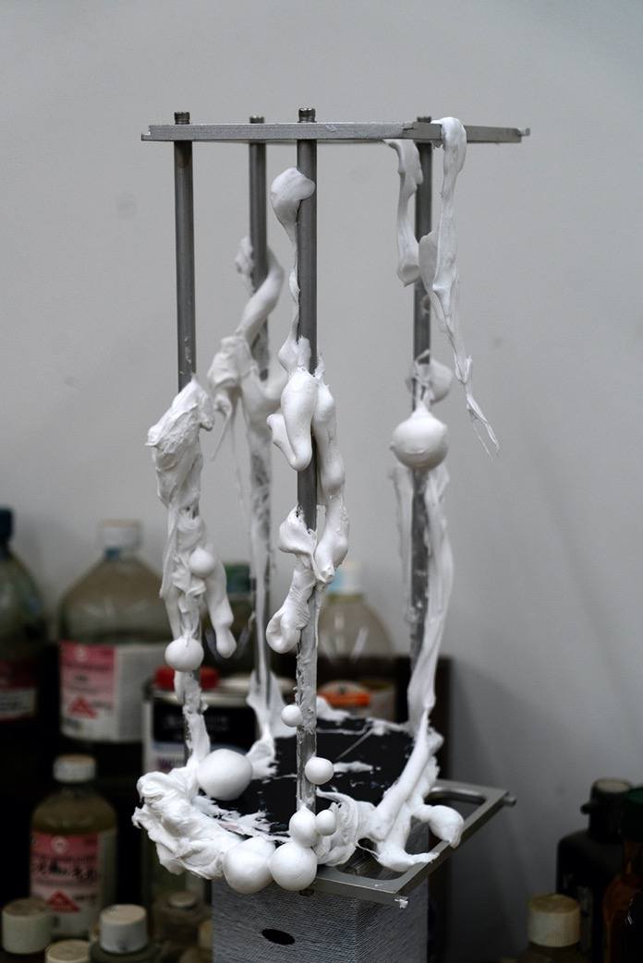
天空之城
Castle in the Sky
2023
超轻黏土，铝
Super light clay，Aluminium
41（高）19X17 cm
2023

Slide 30
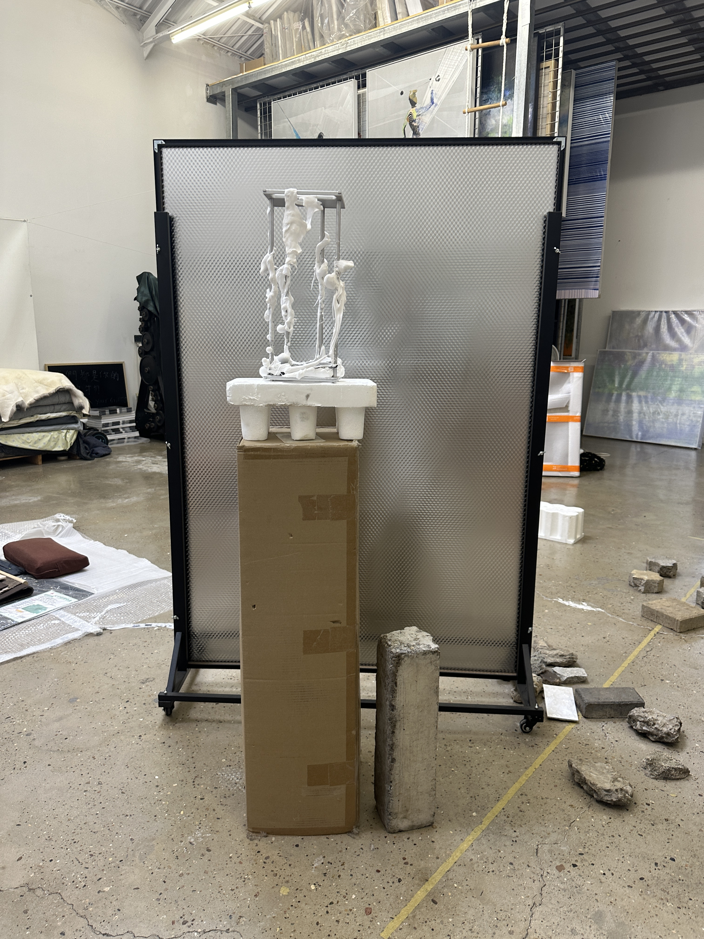
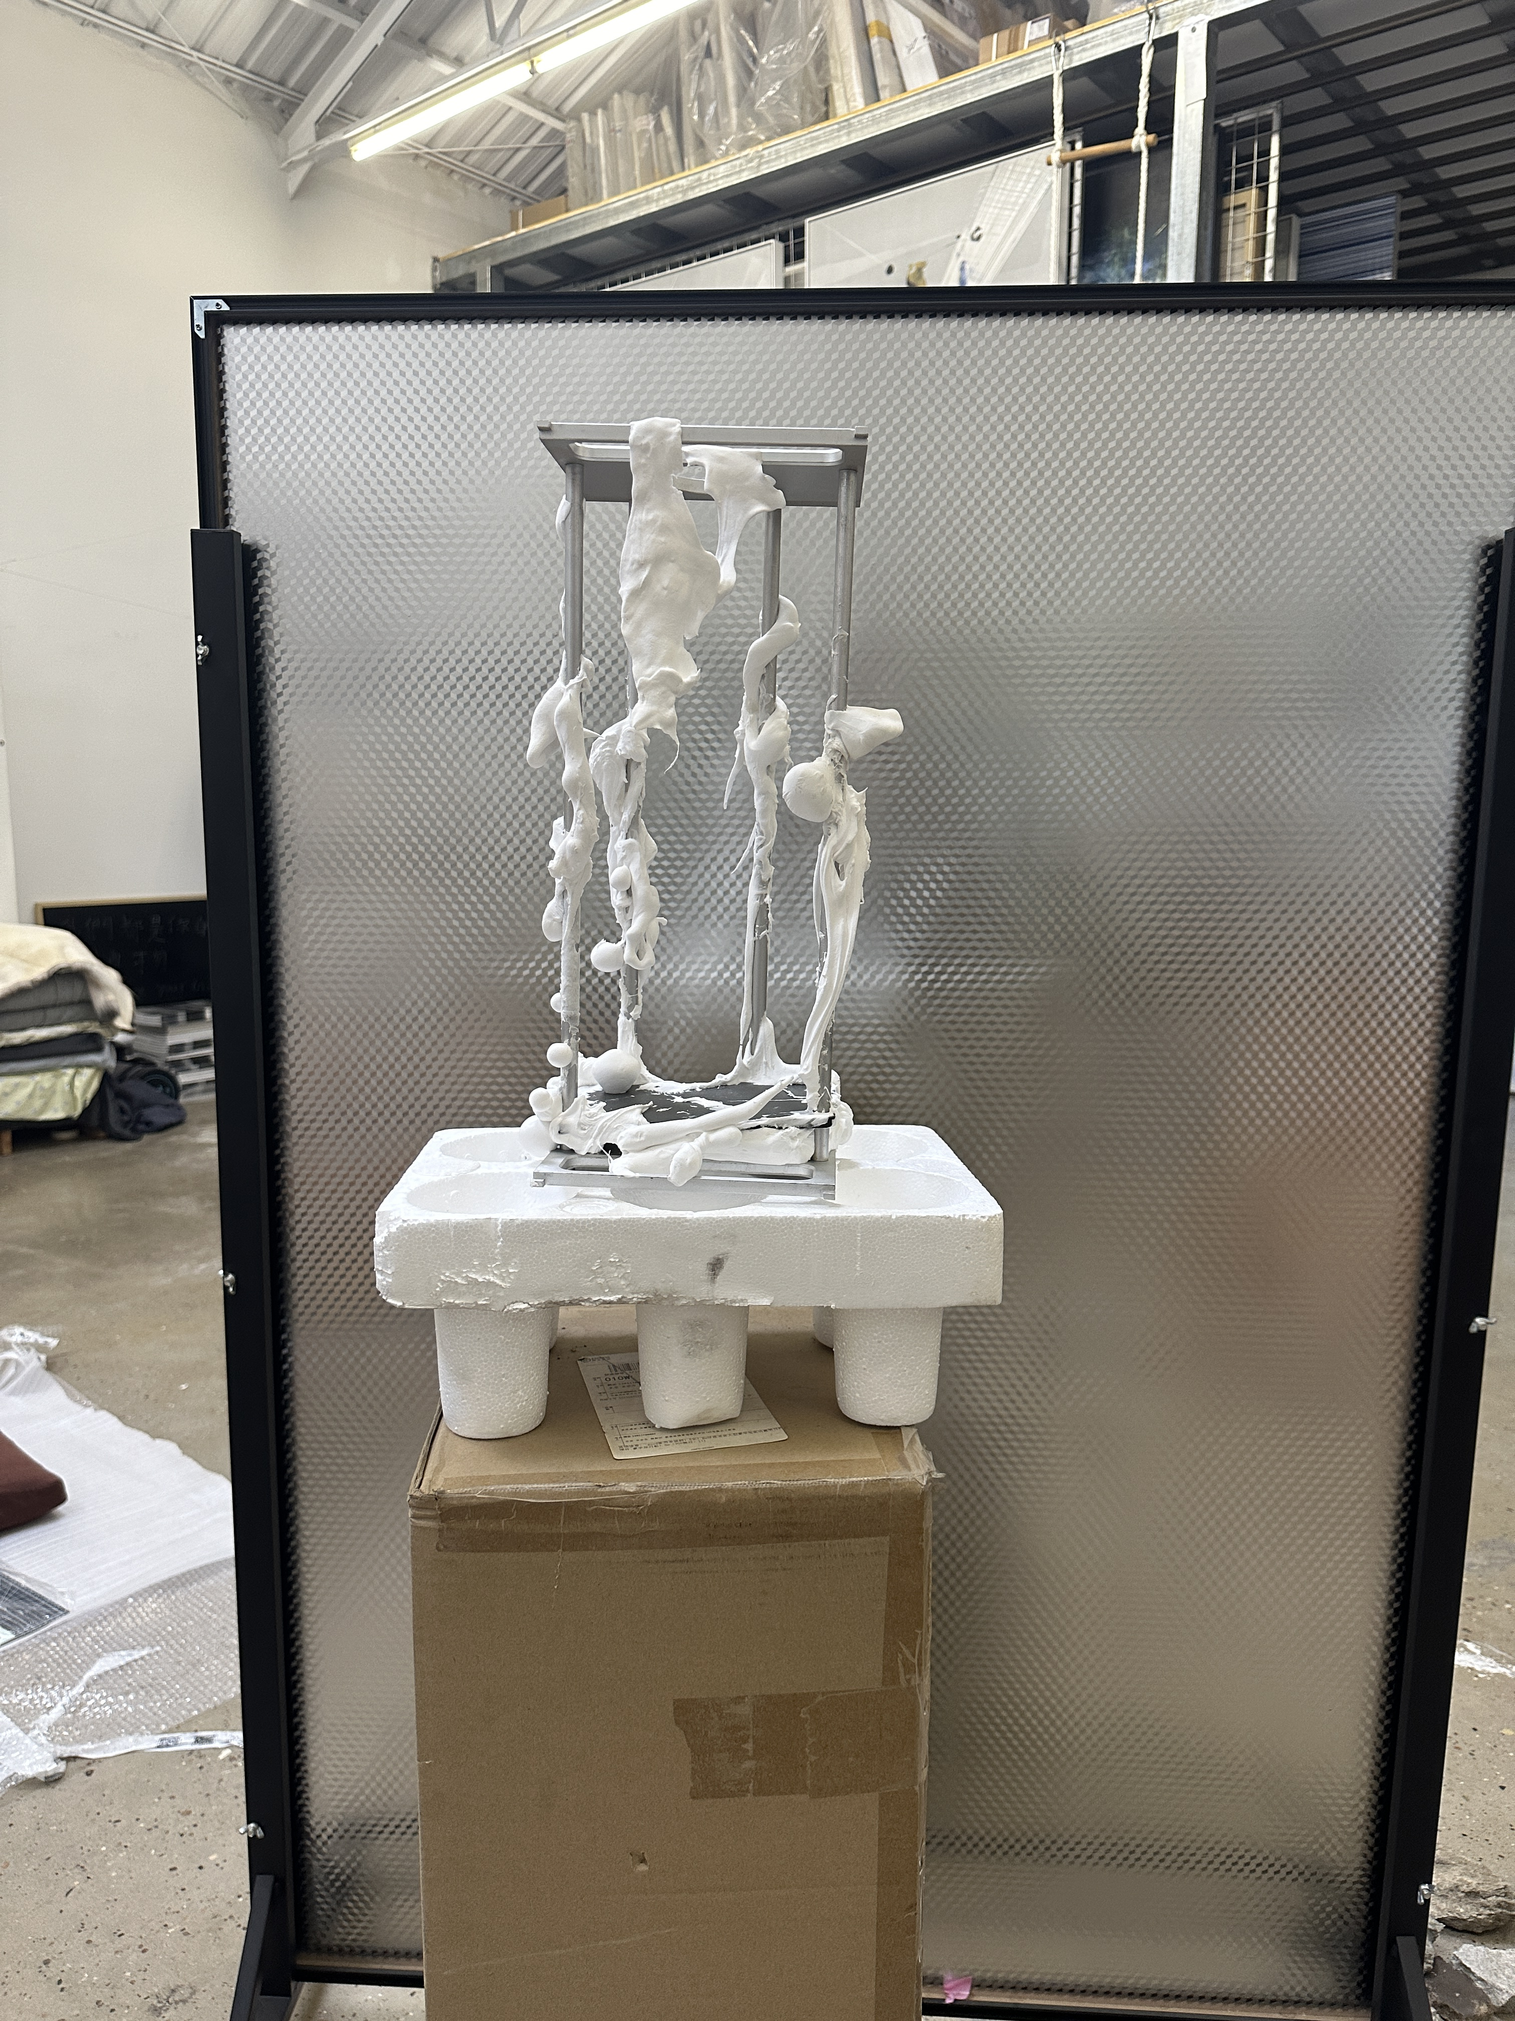
展示方式
4条铝方管制作1个台子
尺寸40X50X100cm
台面为40X50X2CM铝板
底部板要大些，维持稳定
4条不锈钢方管制作1个台子
35X45X100

Slide 31
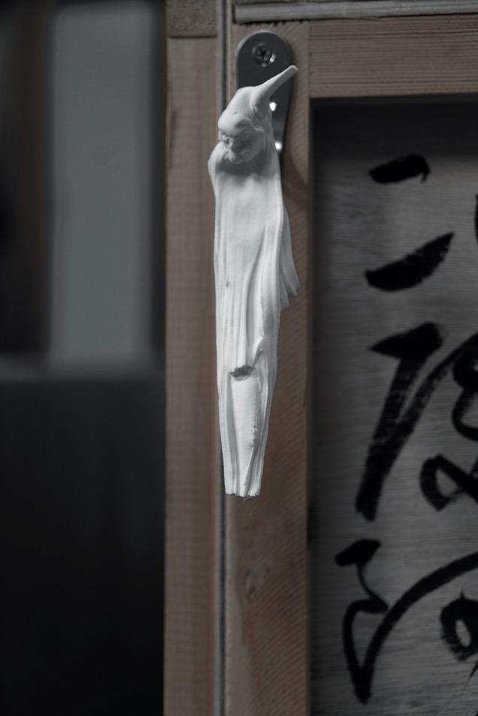
无题
Untitled
2023
超轻黏土，金属钩子
Super-Light Clay， metal hook
15（高）4X4 cm
用铁钩挂在墙上

Slide 32
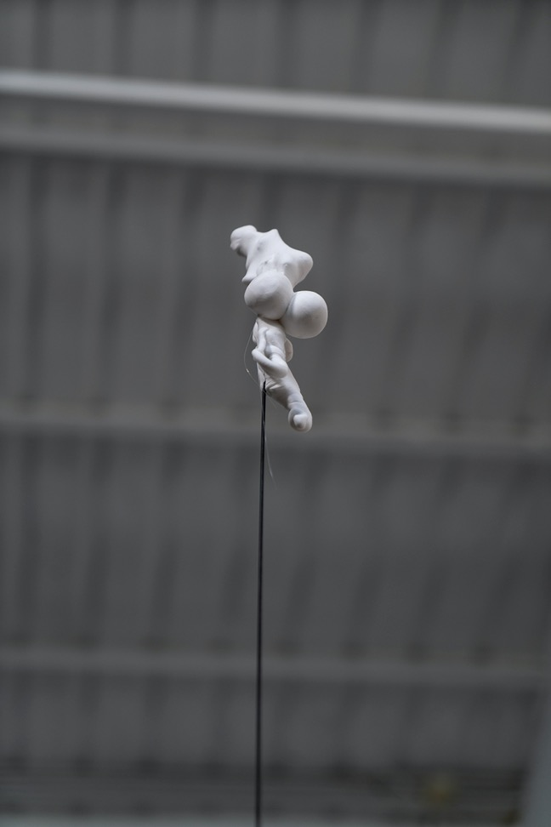
这个自带底座
不需要另外制作
高高的致敬
High Tribute
2023
超轻黏土（Super-Light Clay），细钢管，乒乓球训练器底座
Super light clay, steel rod, base of a ping-pong ball auto-training machine
高 190 cm左右
圆盘底座 16X16cm

Slide 33
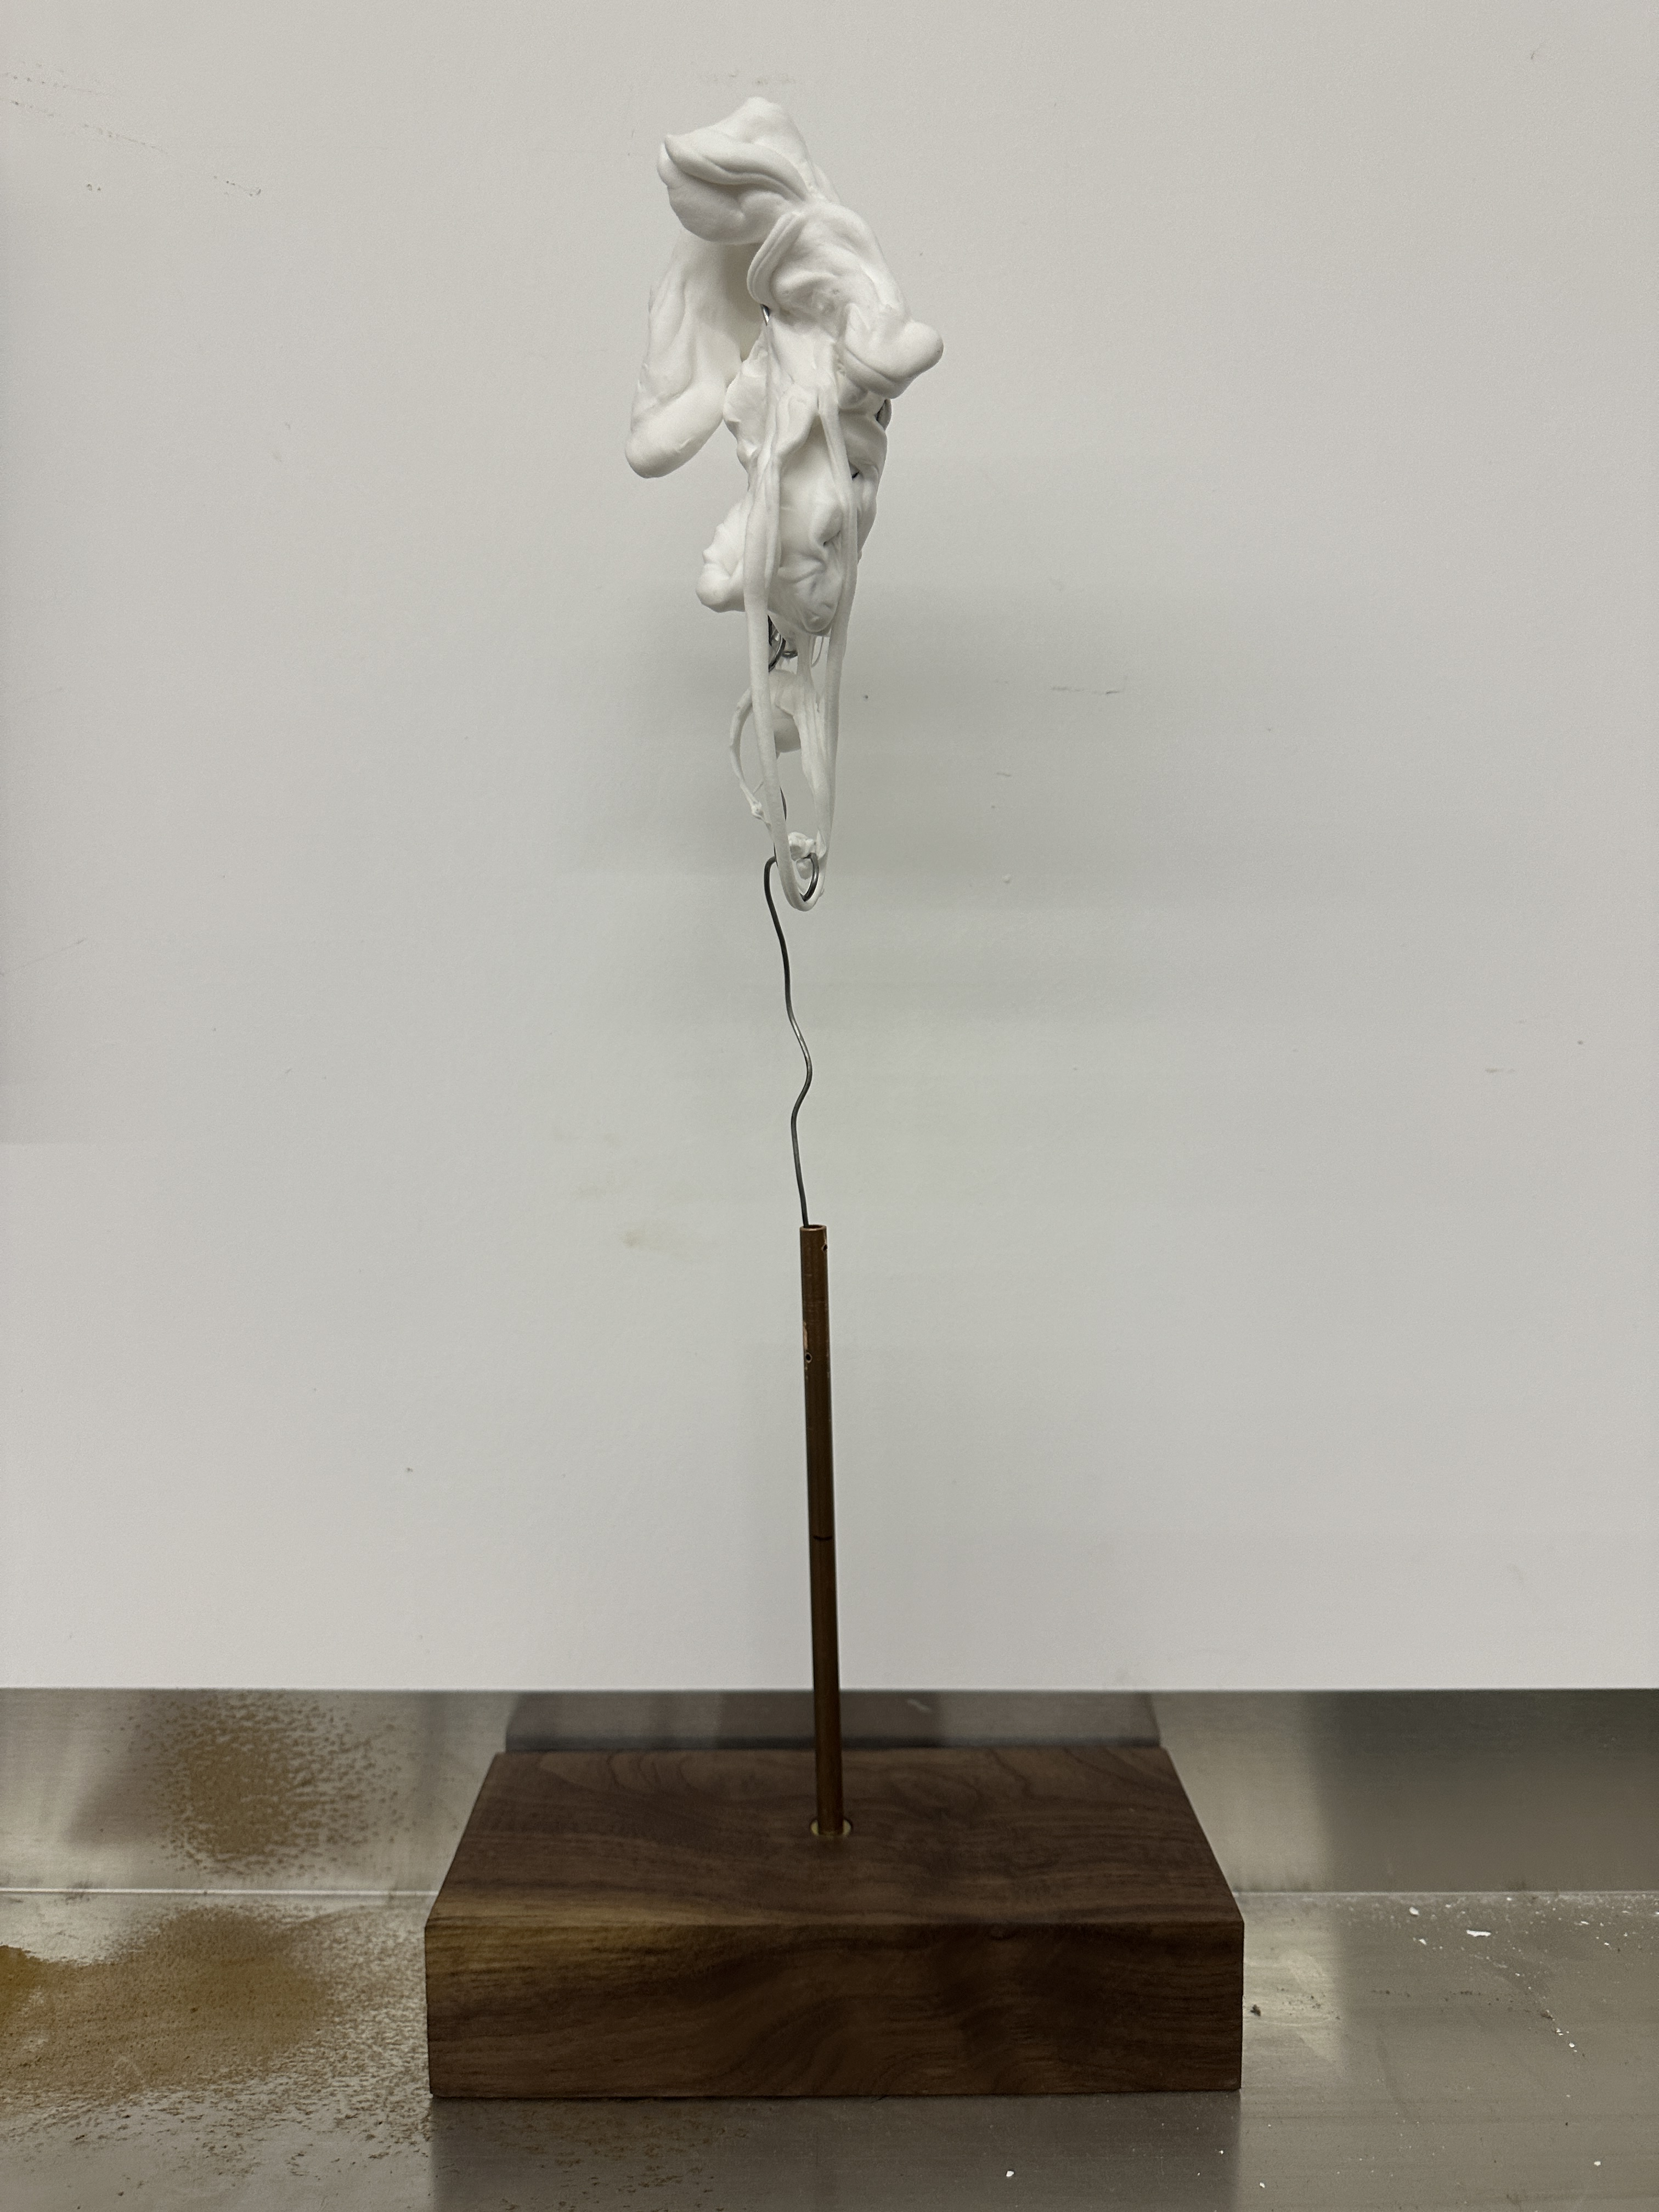
展示方式
2条铝方管制作1个台子
尺寸30X45X106CM
台面为30X45X2CM铝板
底部板要大些，维持稳定
眼泪脱落的身体碎屑
Debris of the Body, Falling from the Tears
2024
超轻黏土（Super-Light Clay），铁丝，细铜管，木块
Super light clay, iron wires, slim copper pipe, wood block
53（高）X底座22X9.5 cm

Slide 34
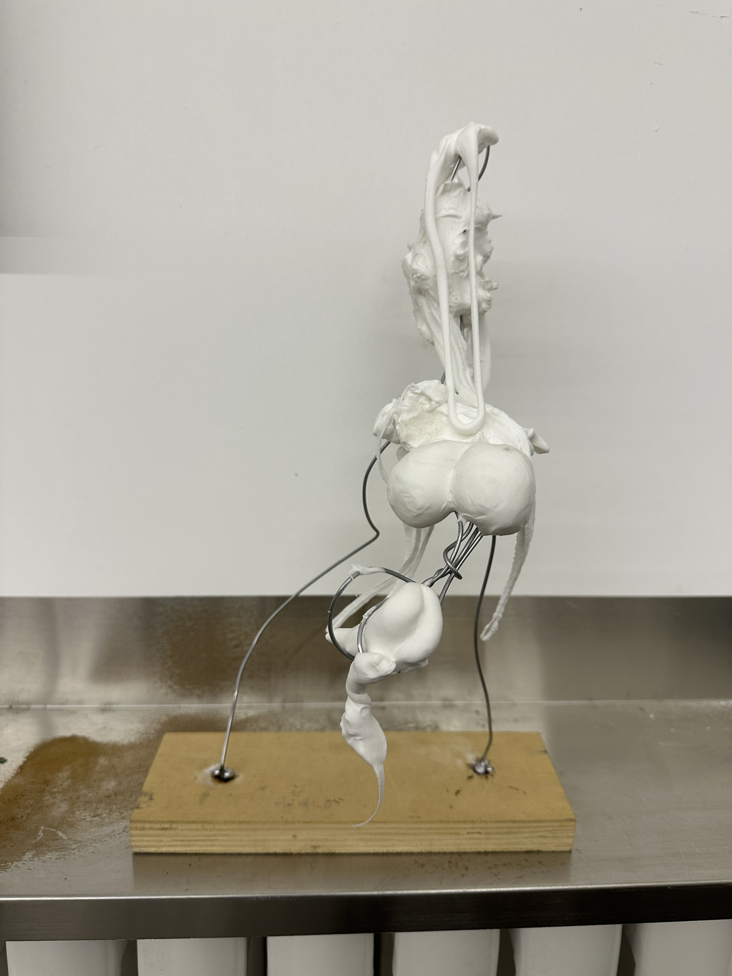
展示方式
2条铝方管制作1个台子
尺寸30X45X75CM
台面为30X45X2CM铝板
底部板要大些，维持稳定
下一个国王
The Next King
2024
超轻黏土（Super-Light Clay），铁丝，木板，锡
Super light clay, iron wires, plywood sheet, tin
32（高）20X8 cm （木板）

Slide 35
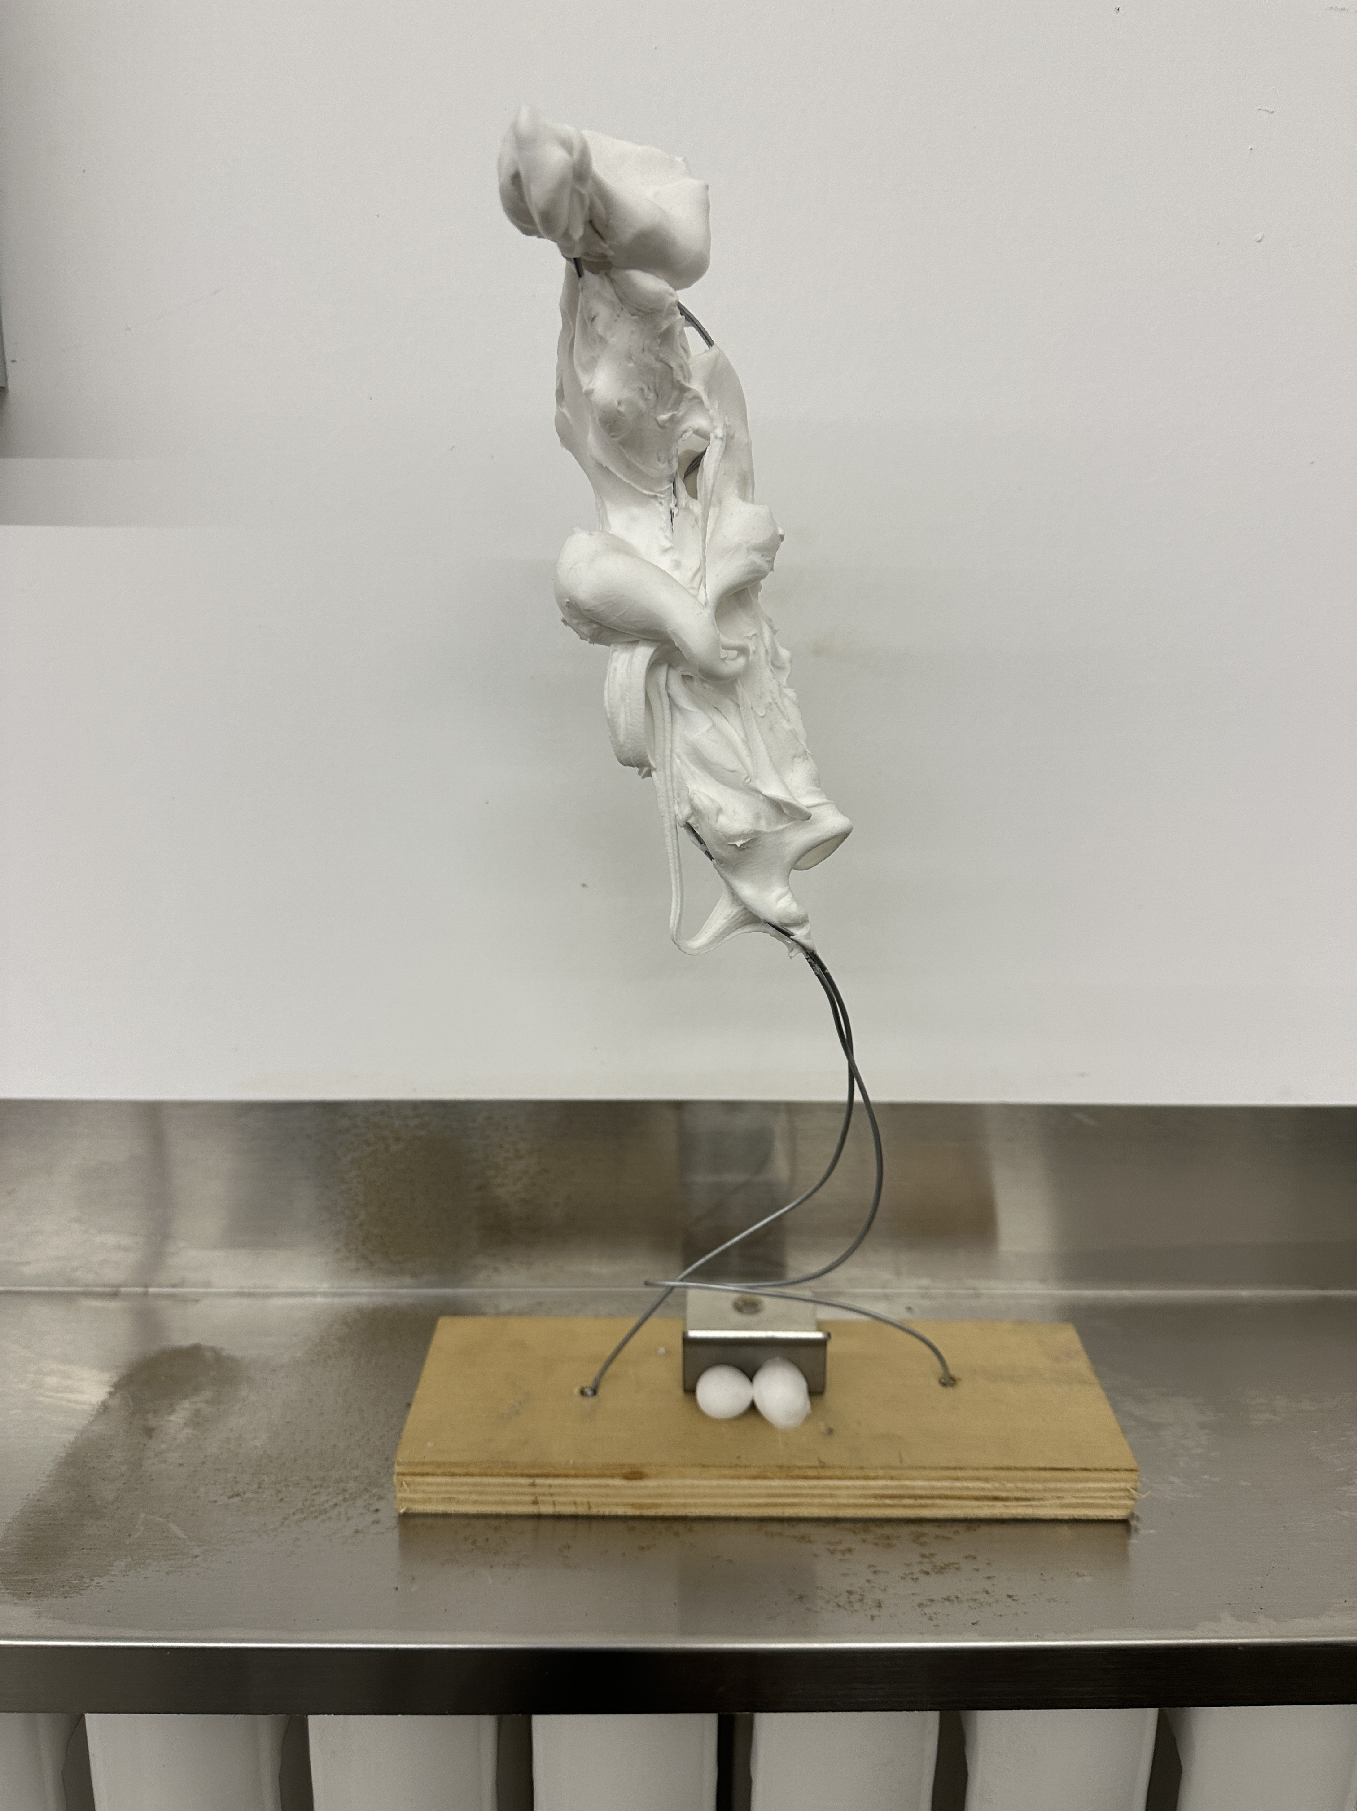
展示方式
2条铝方管制作1个台子
尺寸30X45X110CM
台面为30X45X2CM钢板或铁板
底部板要大些，维持稳定
唱支歌给你听
Sing A Song for You
2024
超轻黏土（Super-Light Clay），铁丝，木板，锡
Super light clay, iron wires, plywood sheet, tin
34（高）20X8 cm（木板）

Slide 36
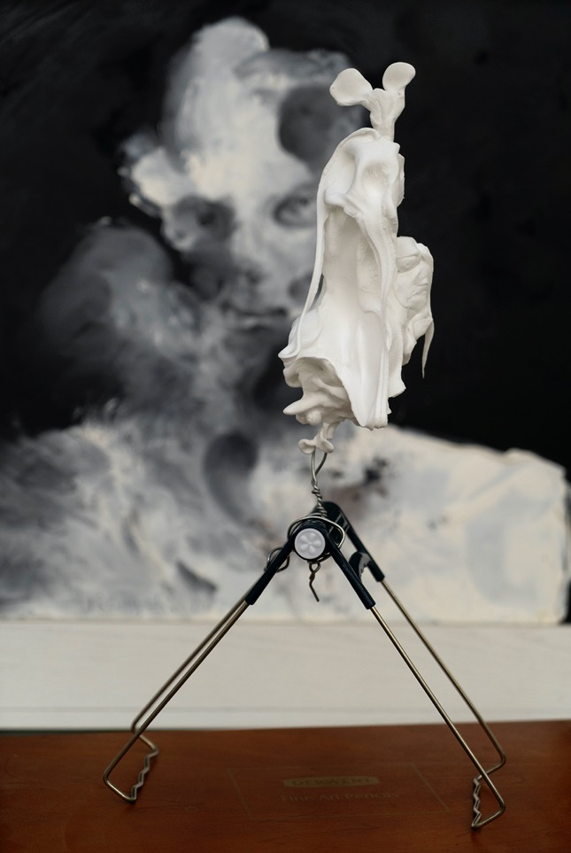
展示方式
2条铝方管制作1个台子
尺寸30X45X90CM
台面为30X45X2CM铝板
底部板要大些，维持稳定
要夹紧屁股的梦精灵
A Dream Elf Who Must Clench Its Buttlocks
2024
超轻黏土（Super-Light Clay），铁丝，防烫夹子
Super light clay, iron wires, hot plate gripper
40（高）X23X9 cm

Slide 37
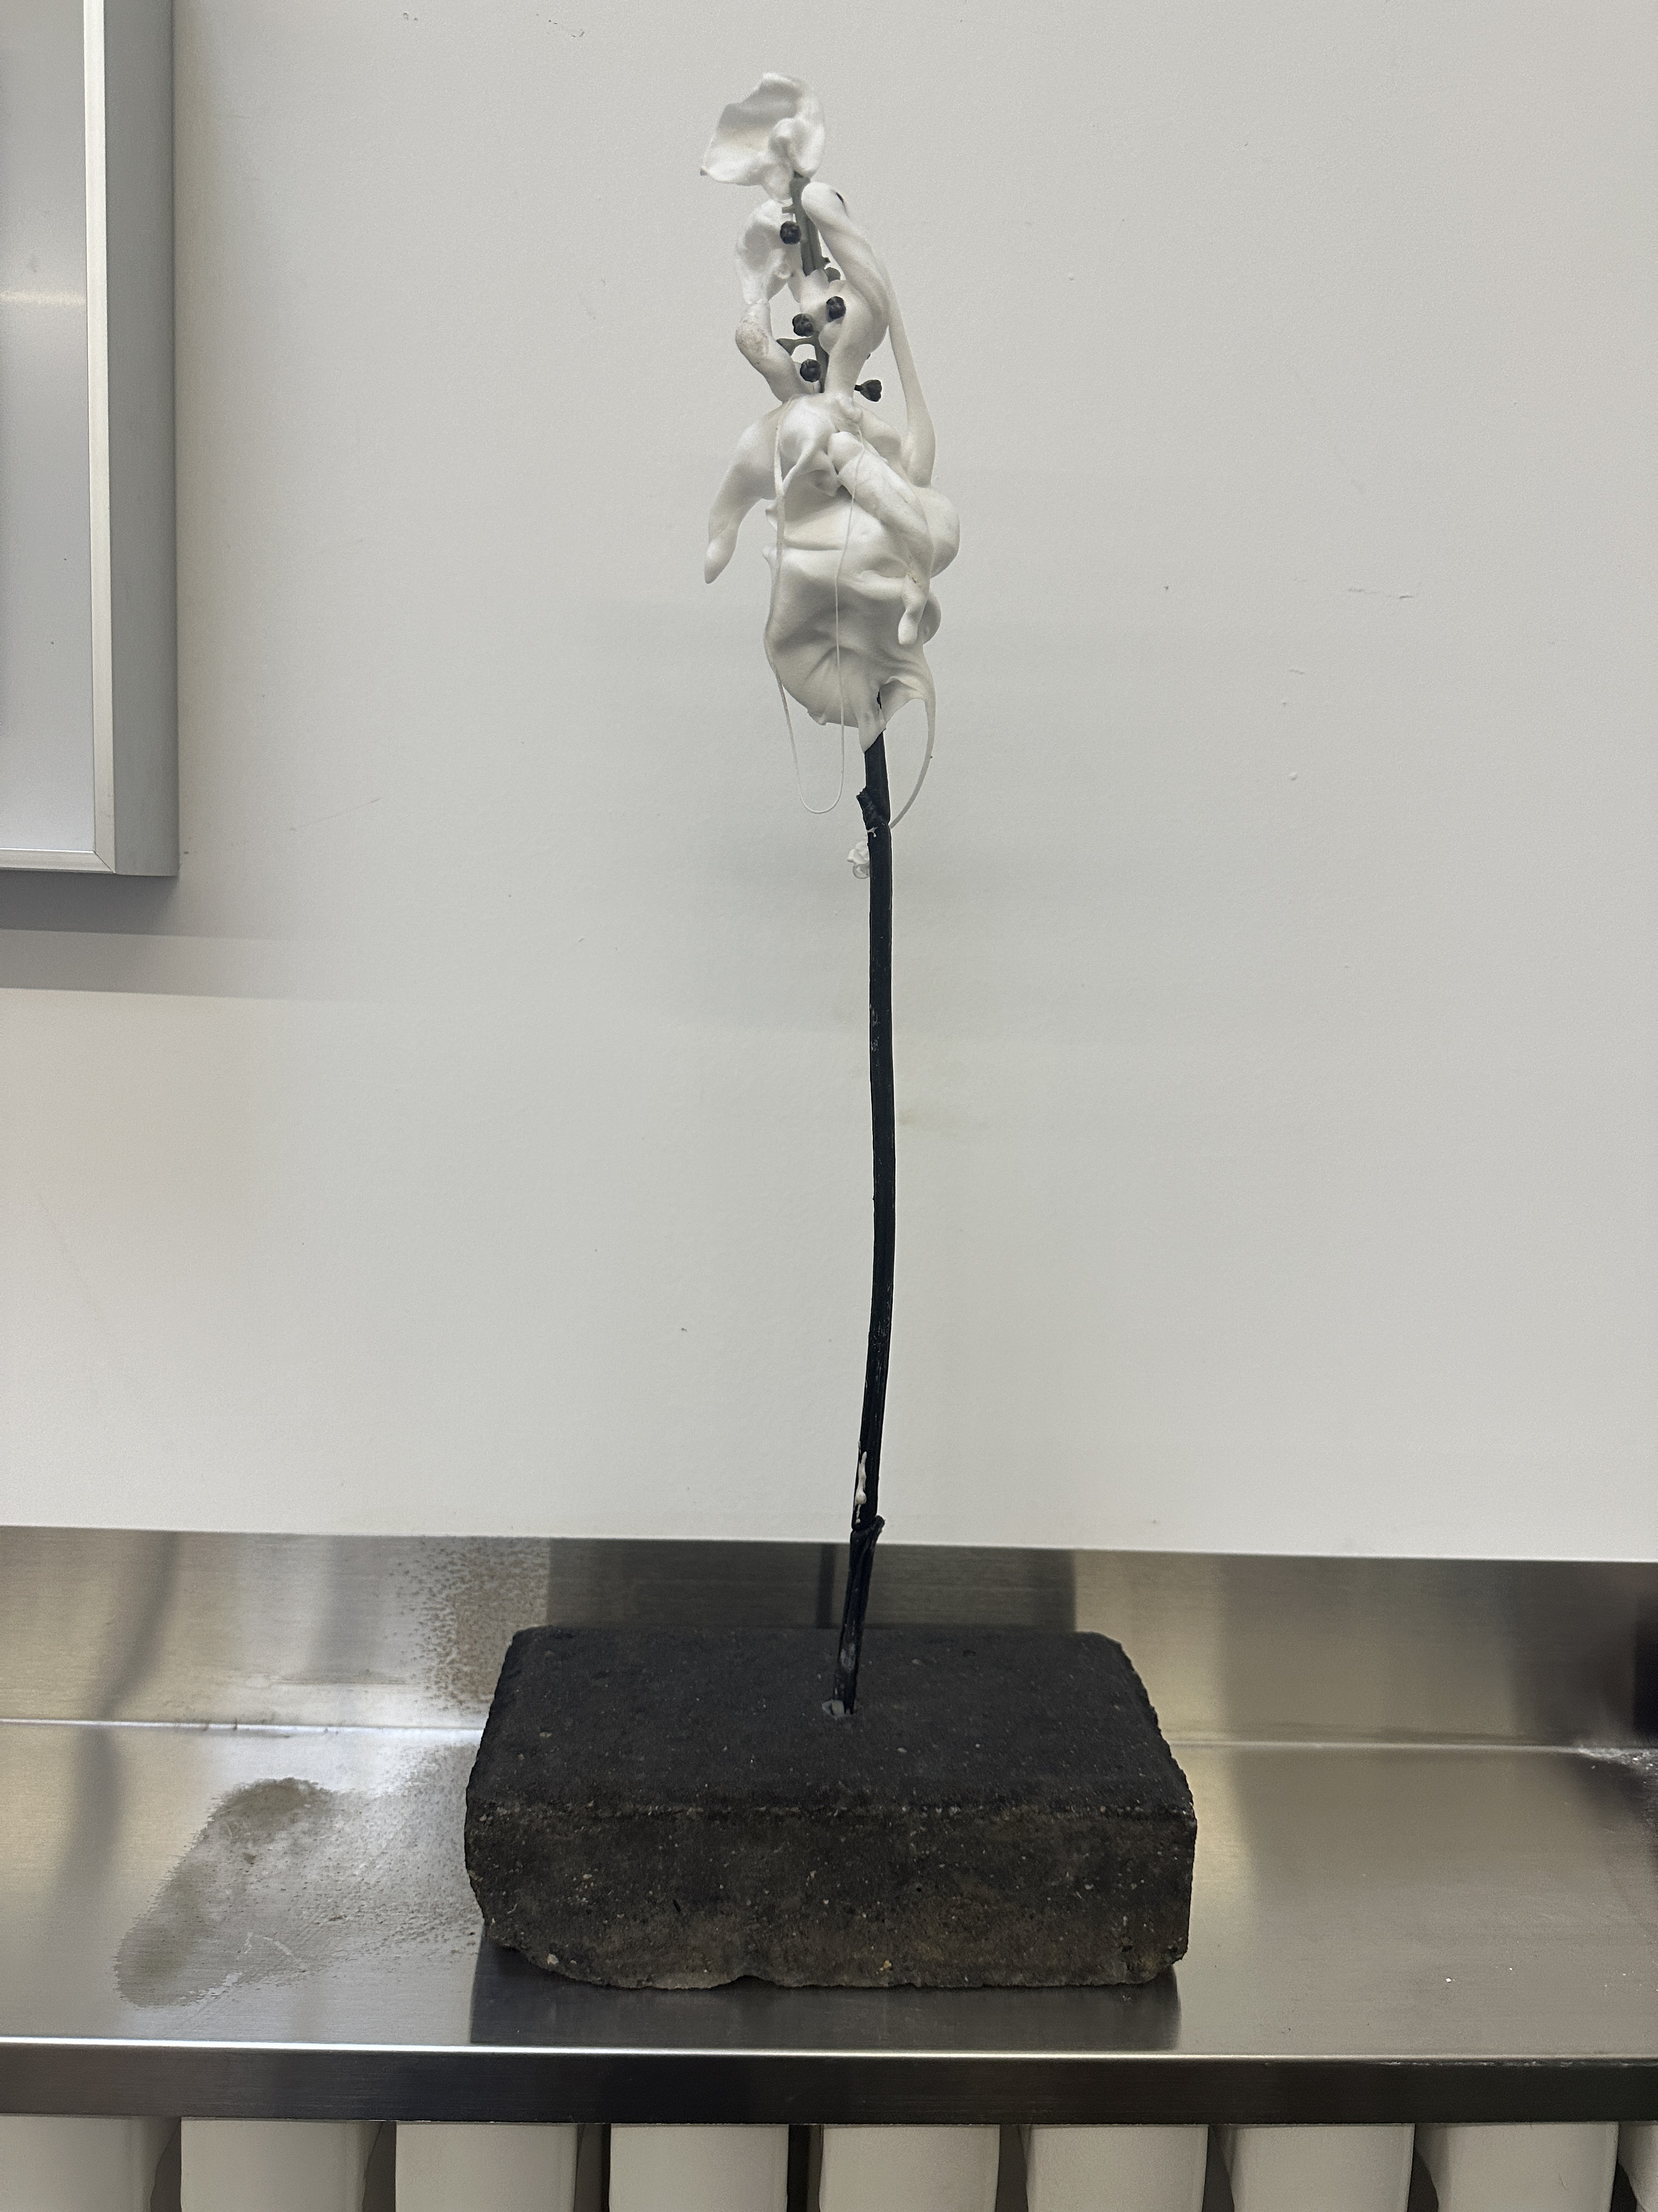
展示方式
2条铝方管制作1个台子
尺寸30X45X110CM
台面为30X45X2CM铝板
底部板要大些，维持稳定
天使试验品
The Sample of Angel
超轻黏土，塑料花，砖头
Super light clay, plastic flower, brick
带砖头49（高）X20X10cm

Slide 38
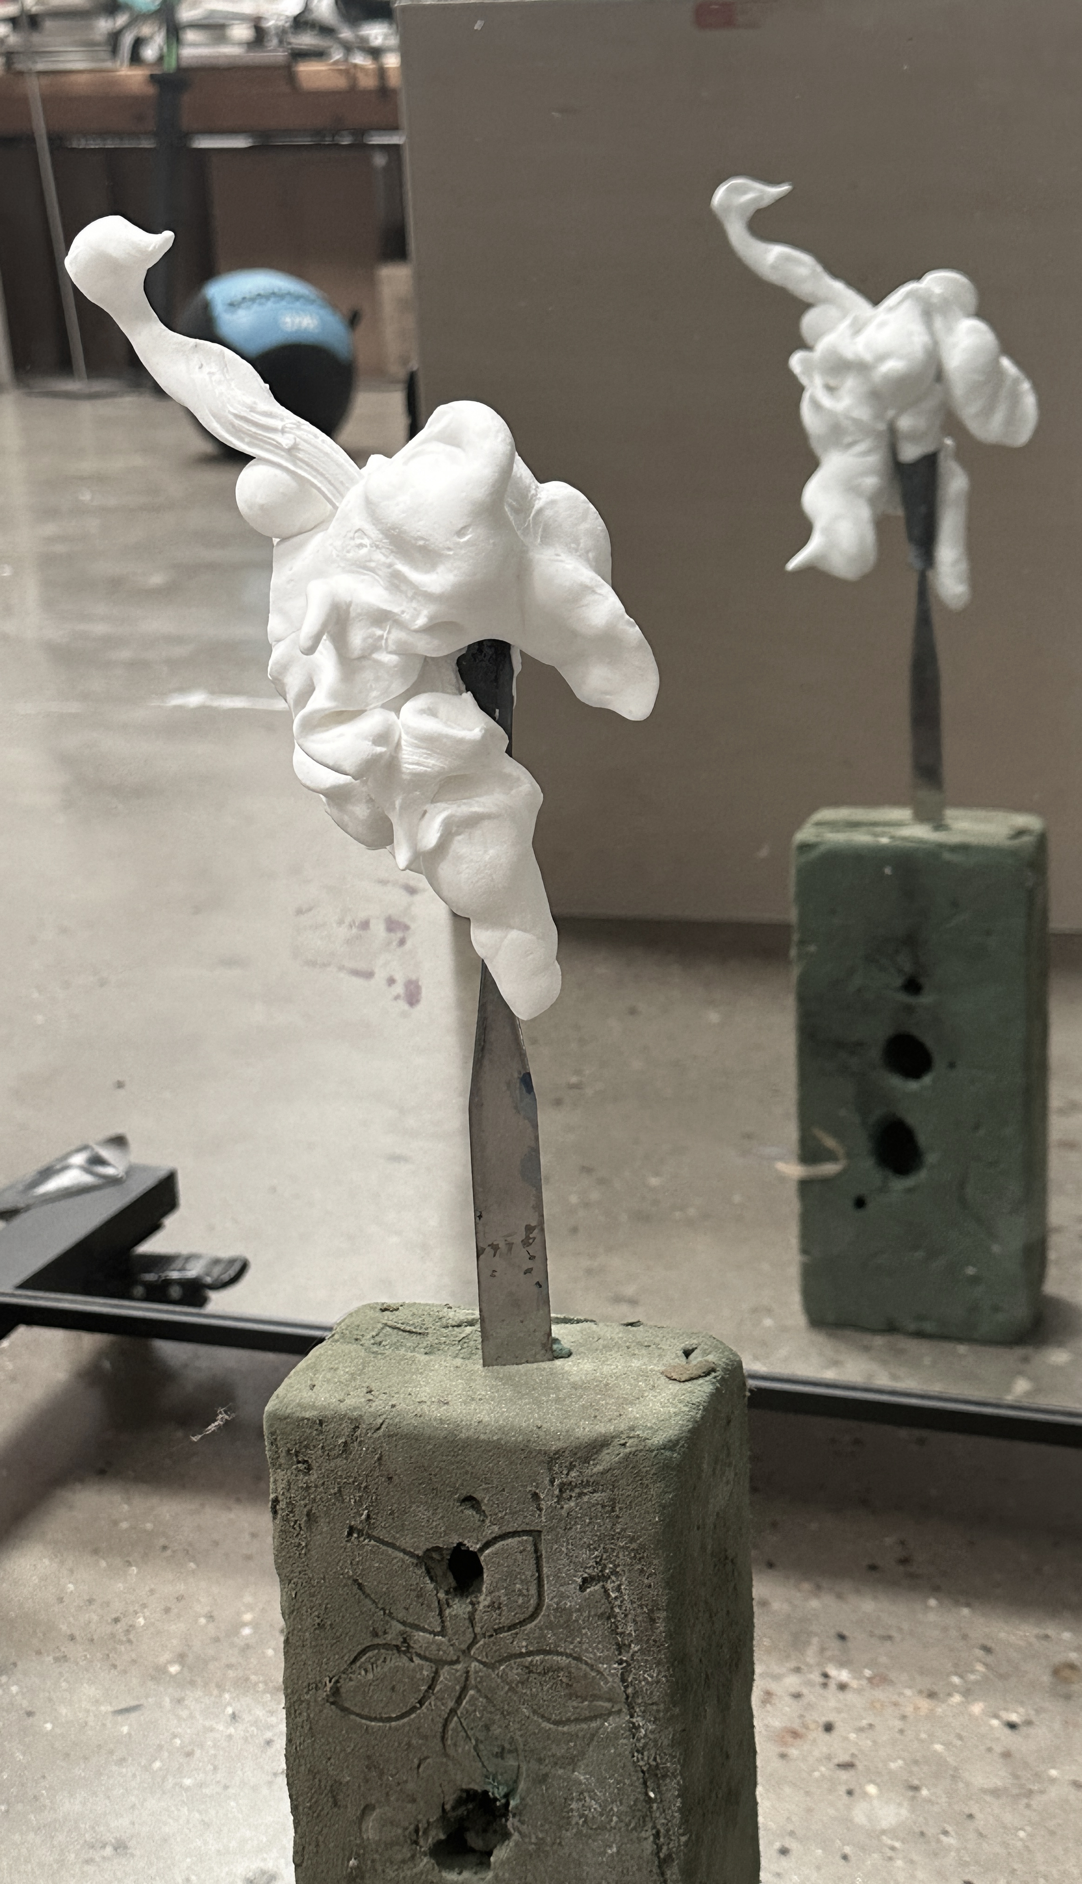
展示方式
2条铝方管制作1个台子
尺寸为30X30X120CM
台面为30X30X2CM铝板
底部板要大些，维持稳定
小丑
Clown
2024
超轻黏土（Super-Light Clay），调色刀，花泥砖
Super light clay, palette knife, floral foam brick
53高X17X10cm

Slide 39
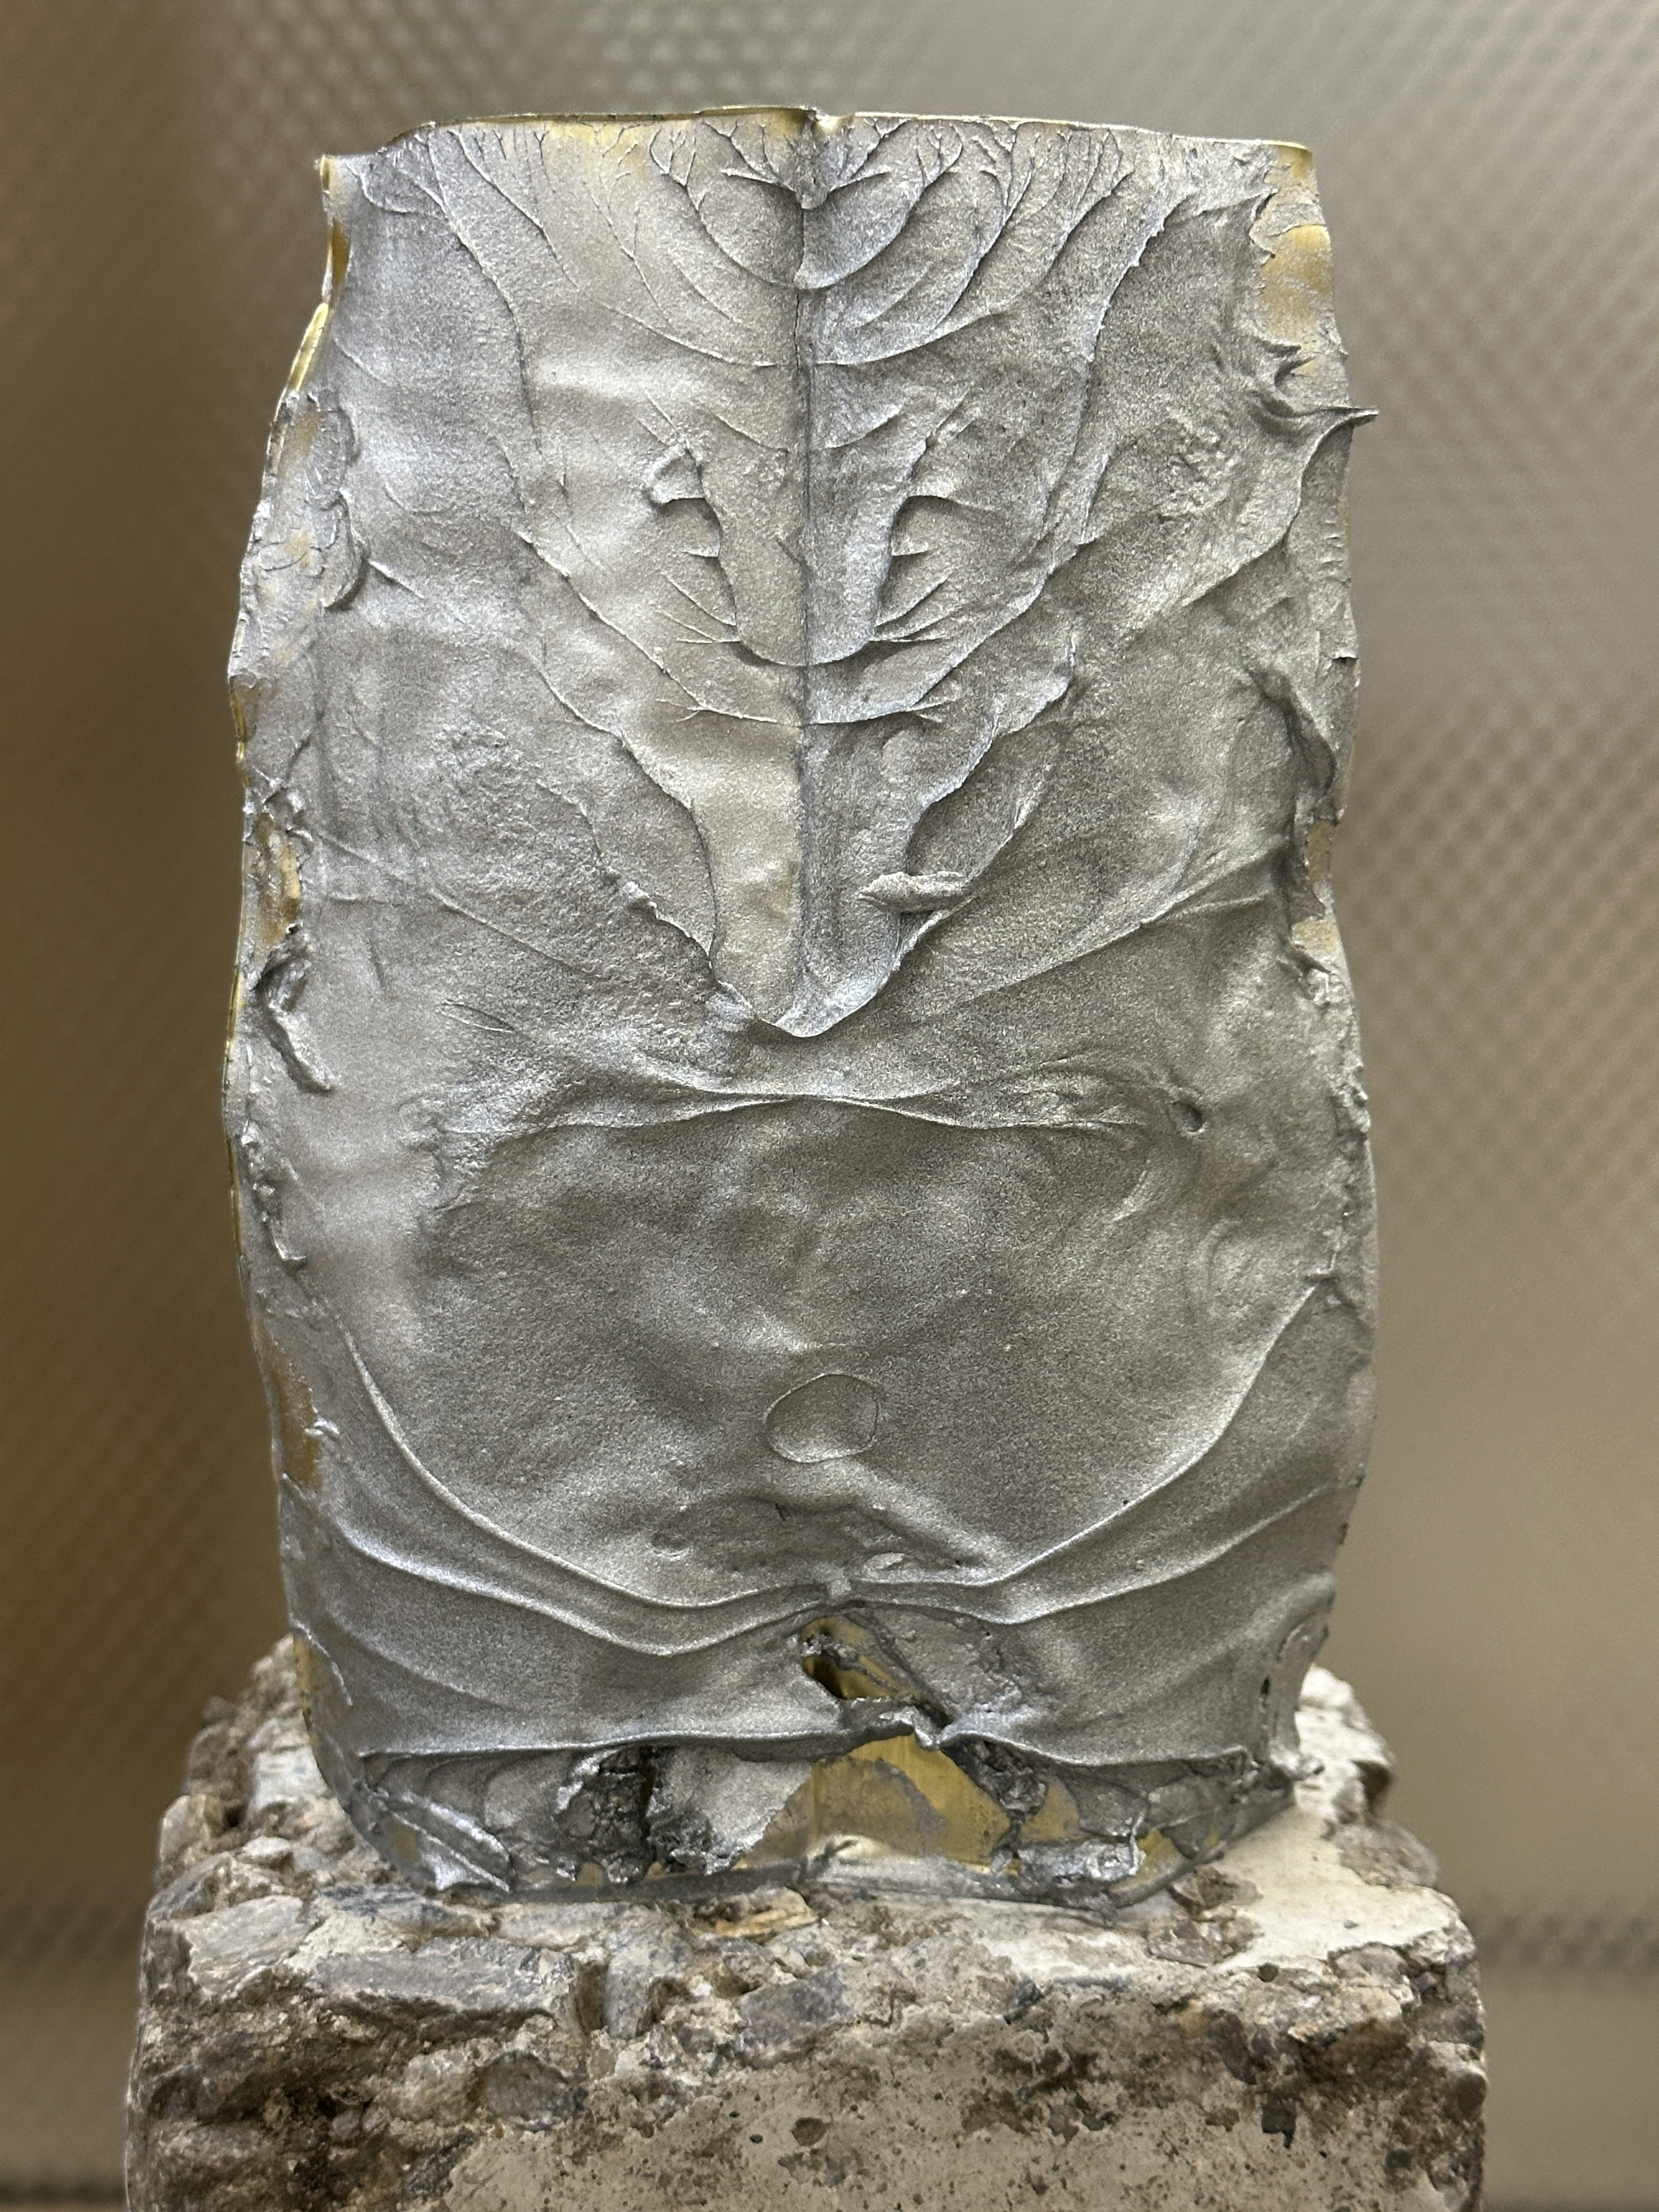
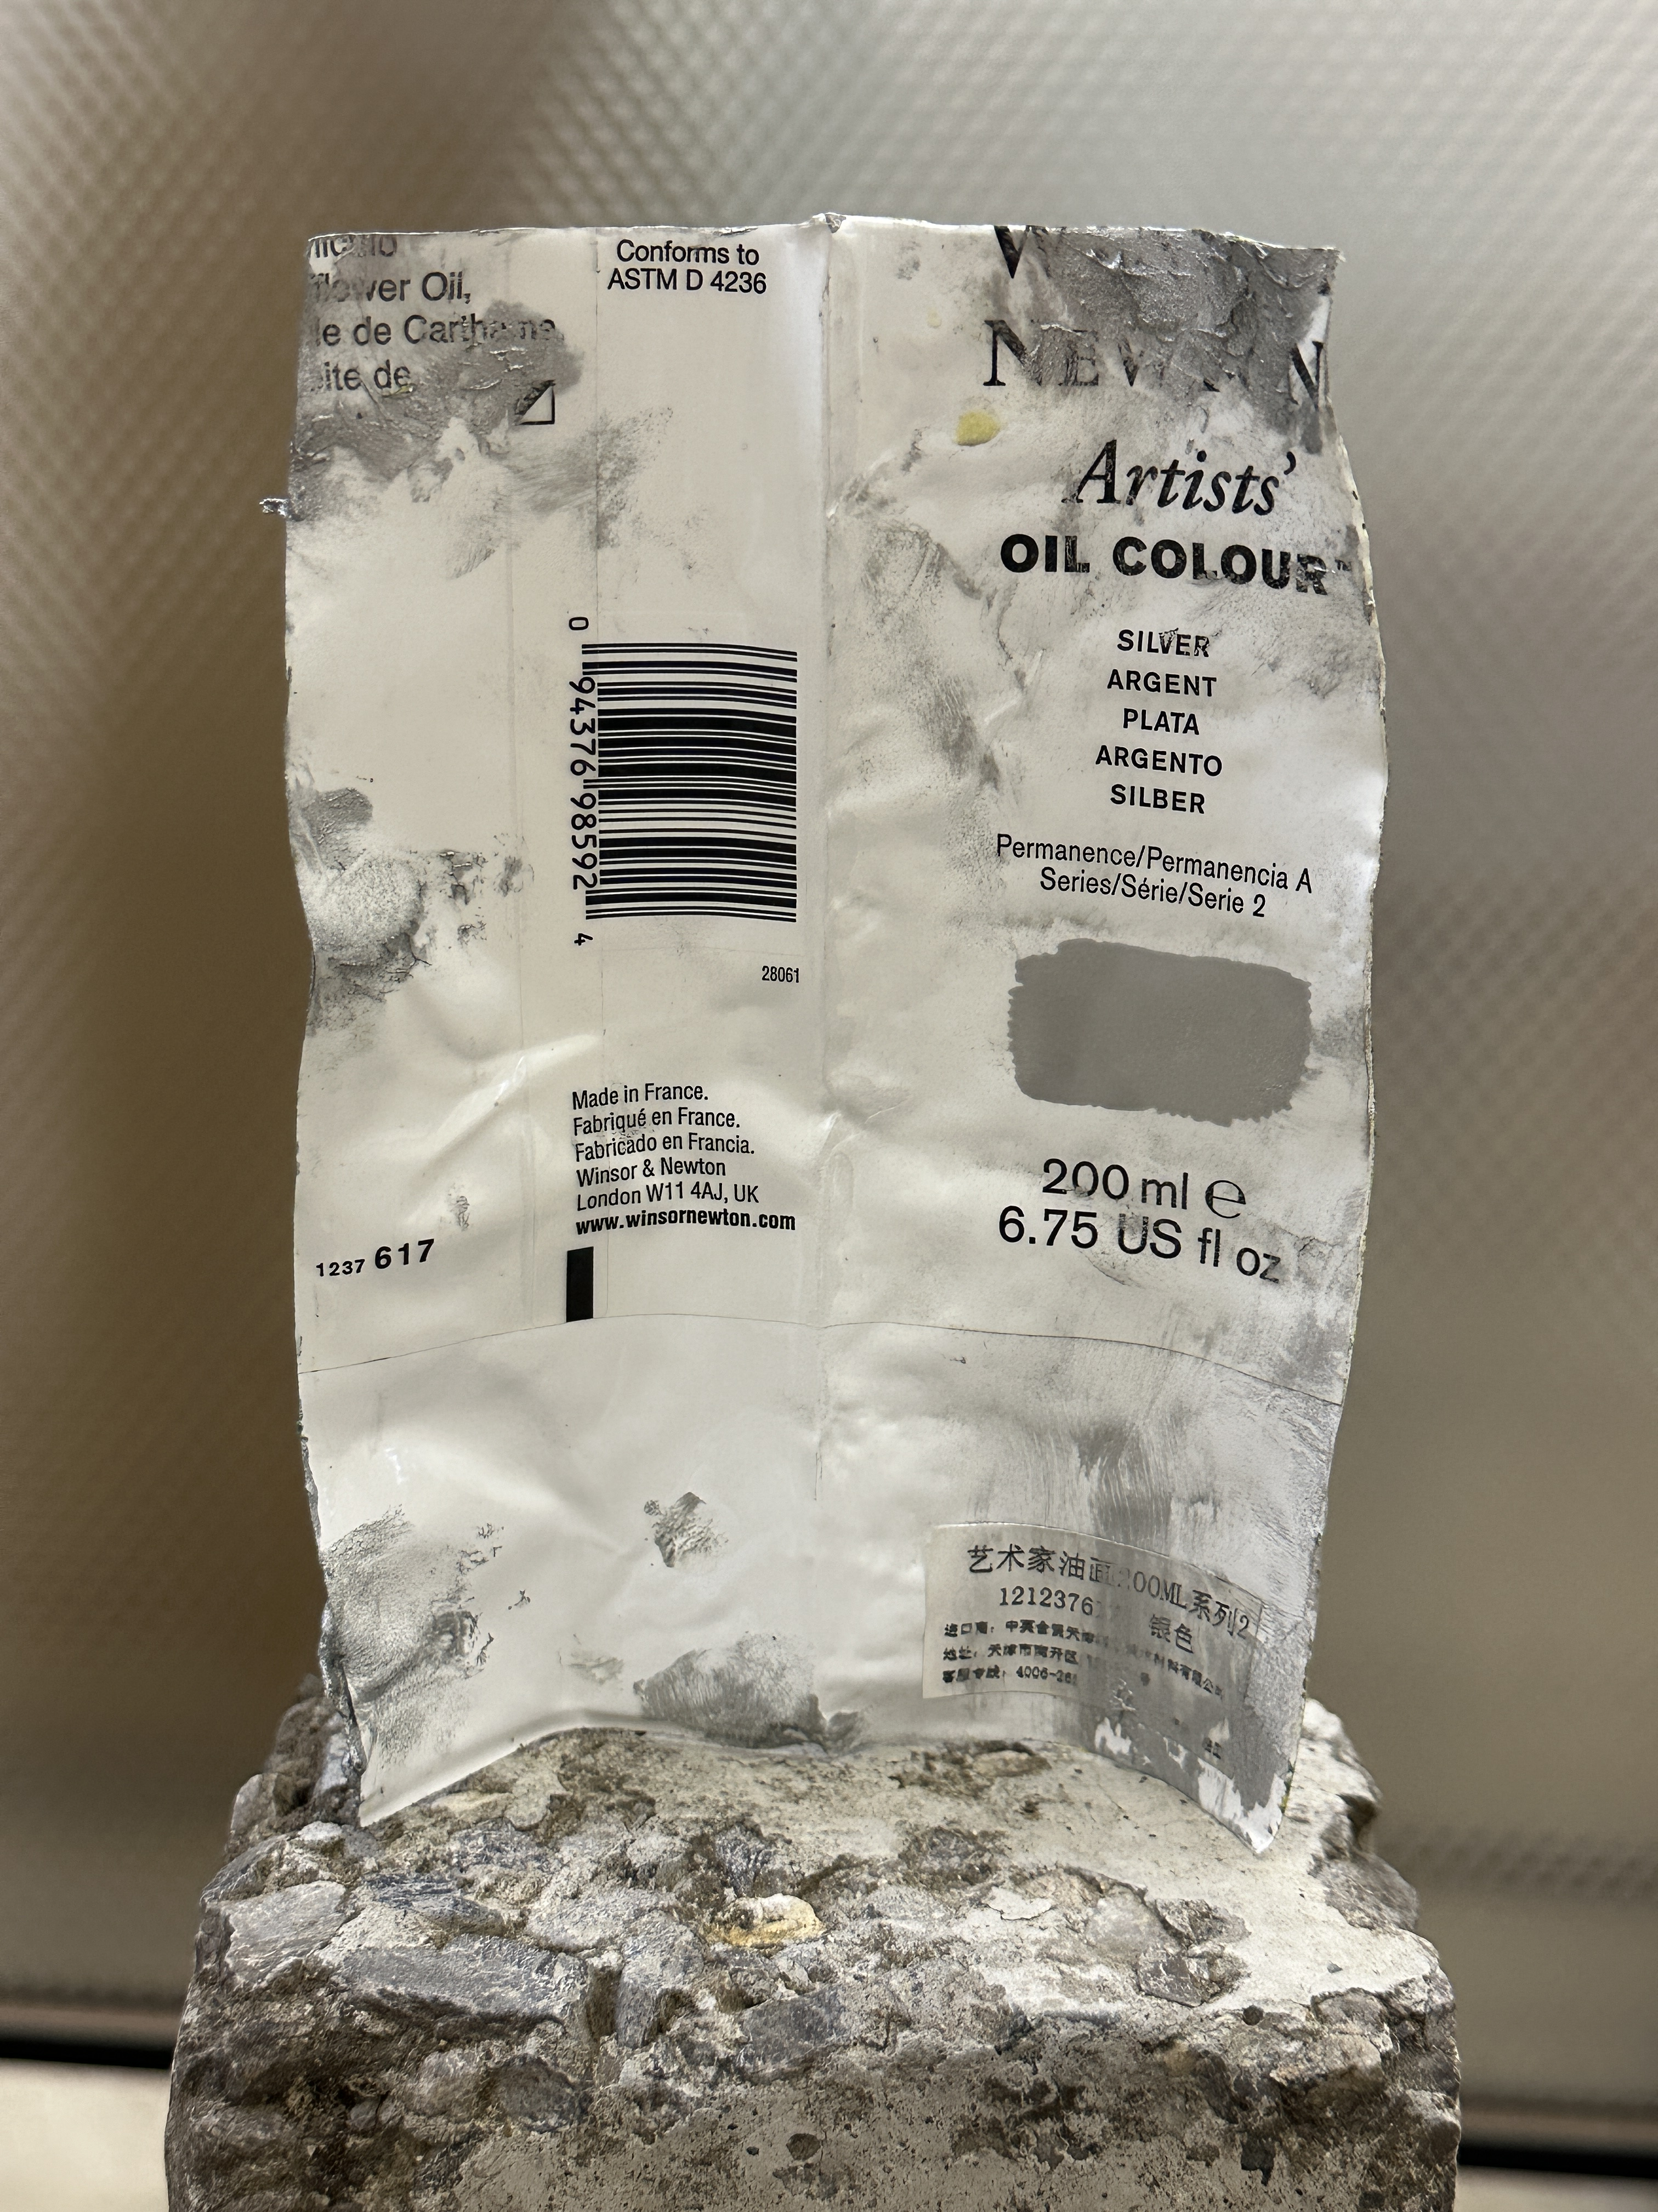
肠子 之一
Gut NO.02
2024
16.5（高）X12cm
油画颜料，颜料铝管皮
正面
背面

Slide 40
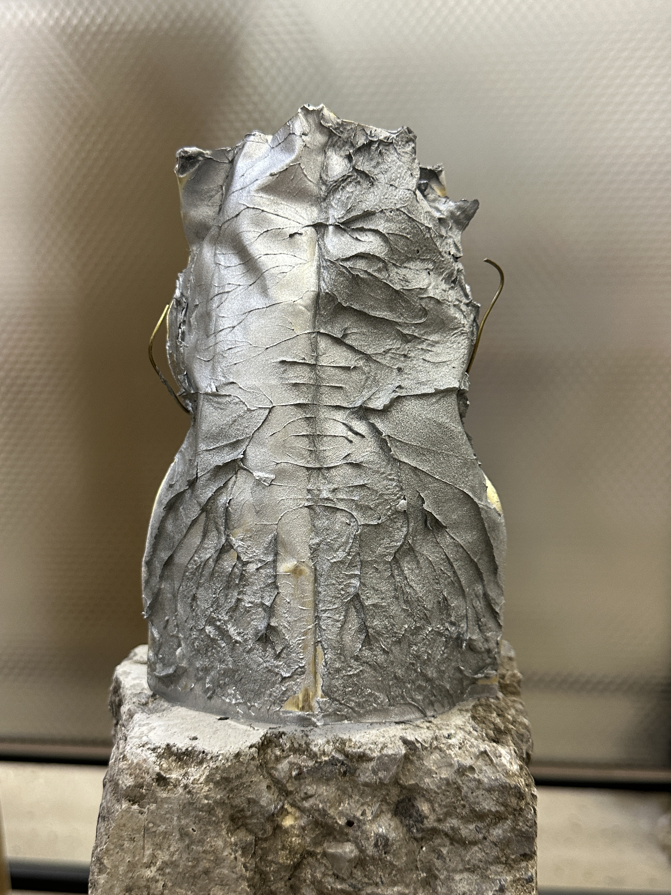
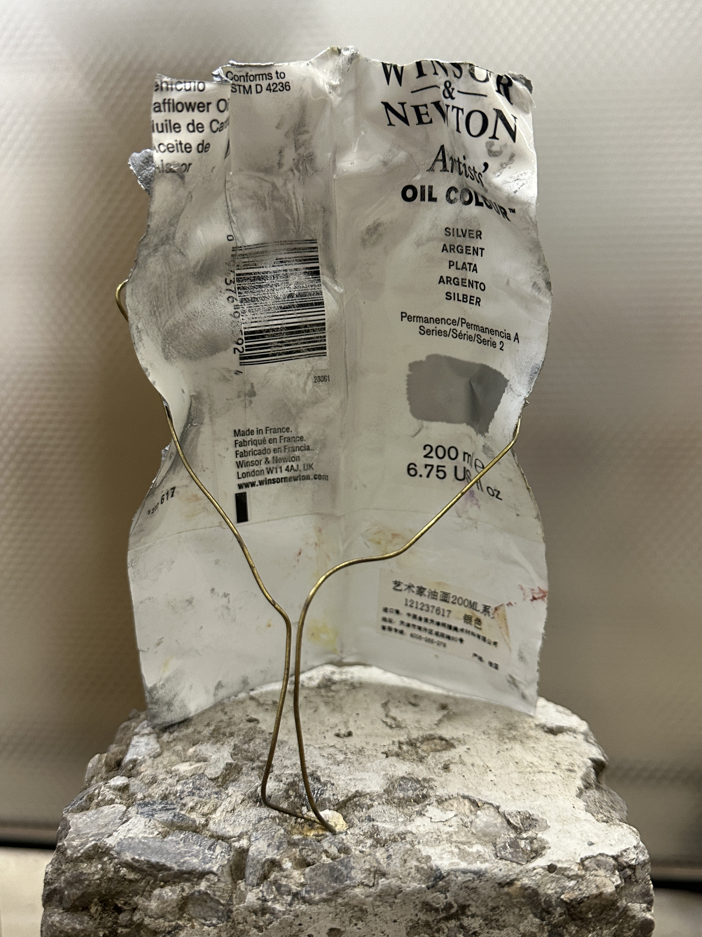
肠子 之二
Gut NO.2
2024
16.5（高）X12cm
油画颜料，颜料铝管皮
Oil paint, used aluminum paint tube

Slide 41
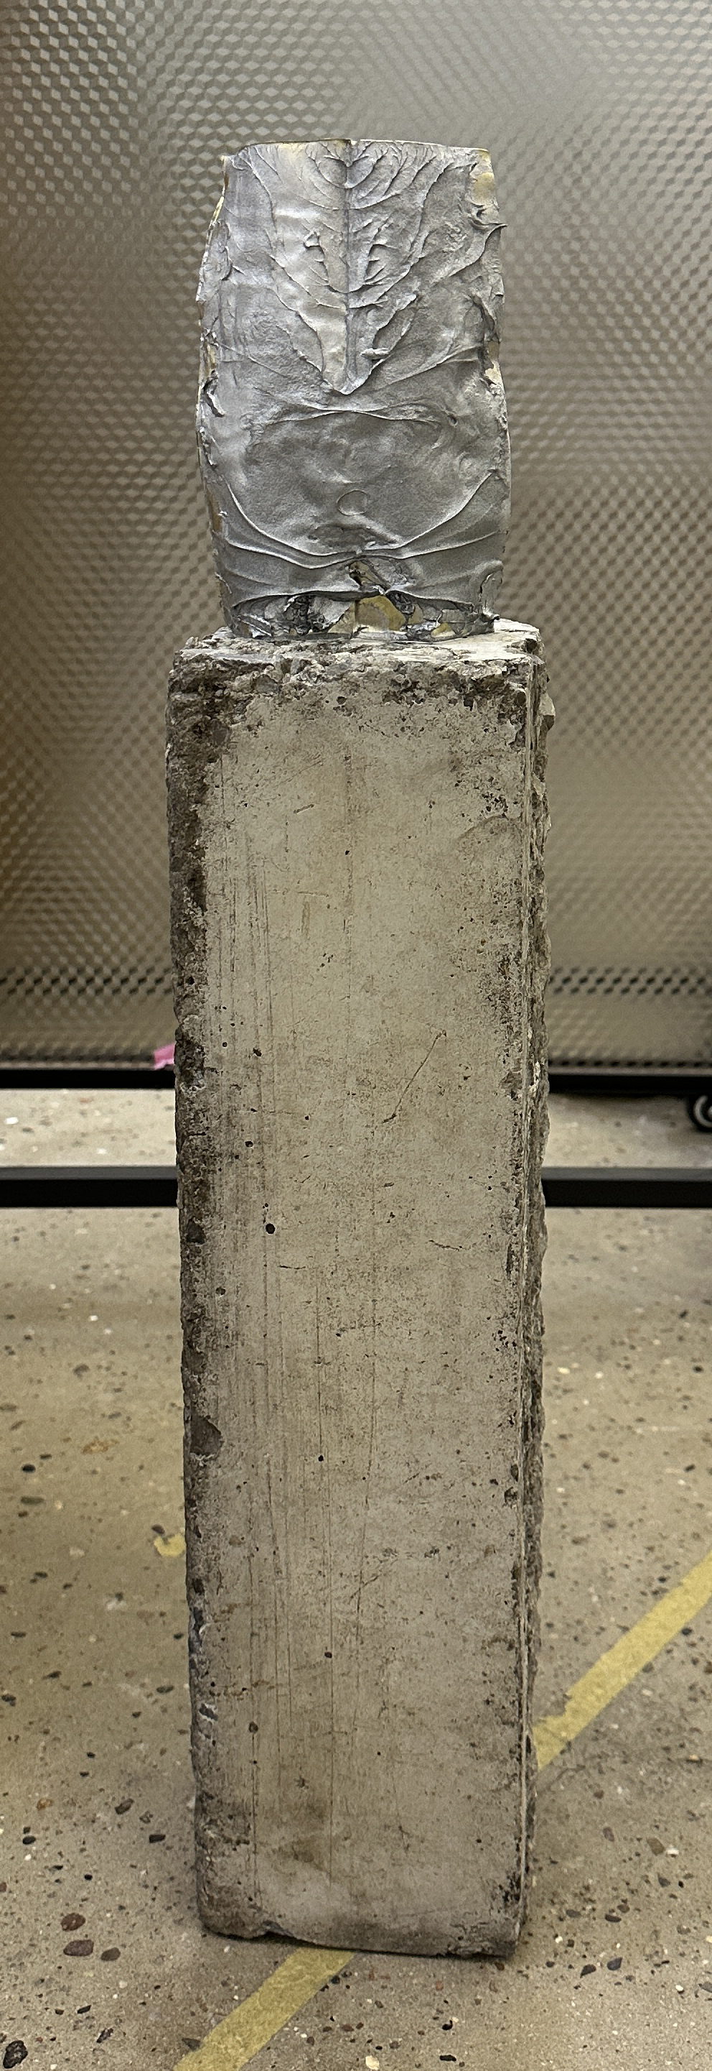
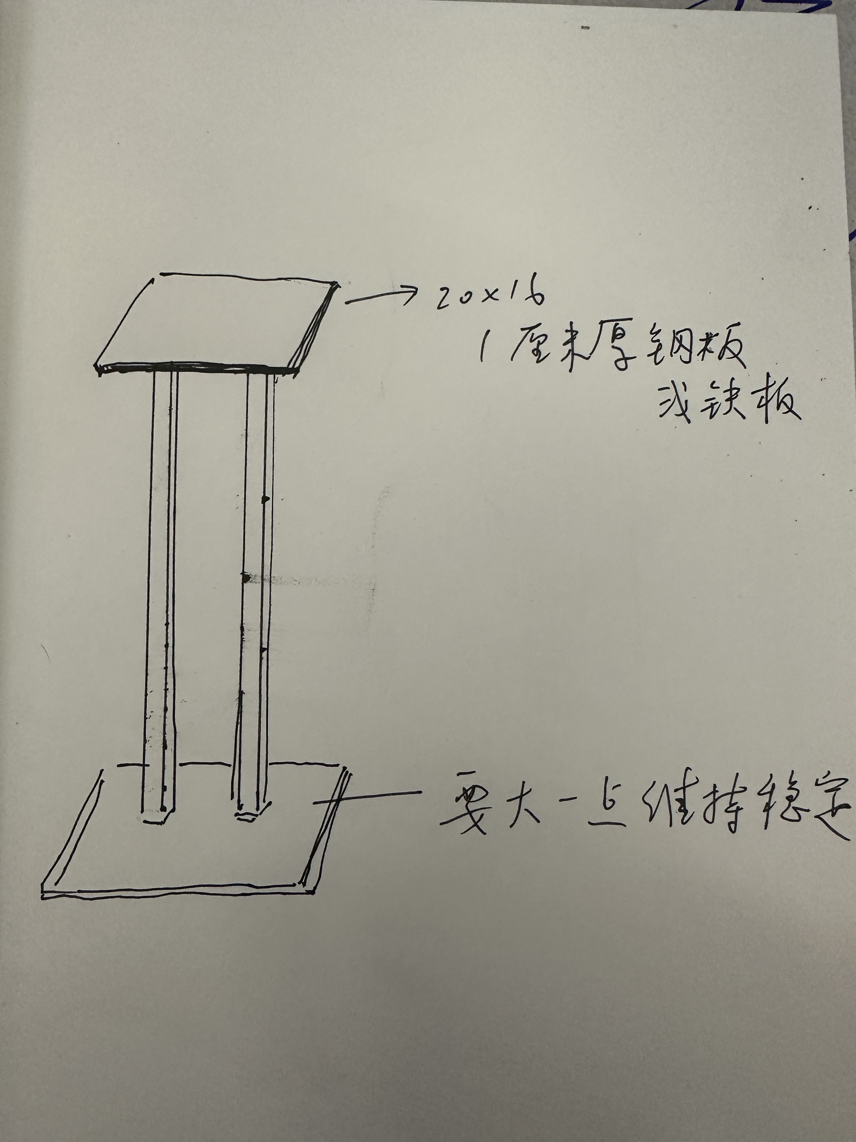
展示方式
2条铝方管制作2个台子
尺寸为30X30X130CM
台面为30X30X2CM铝板
底部板要大些，维持稳定

Slide 43
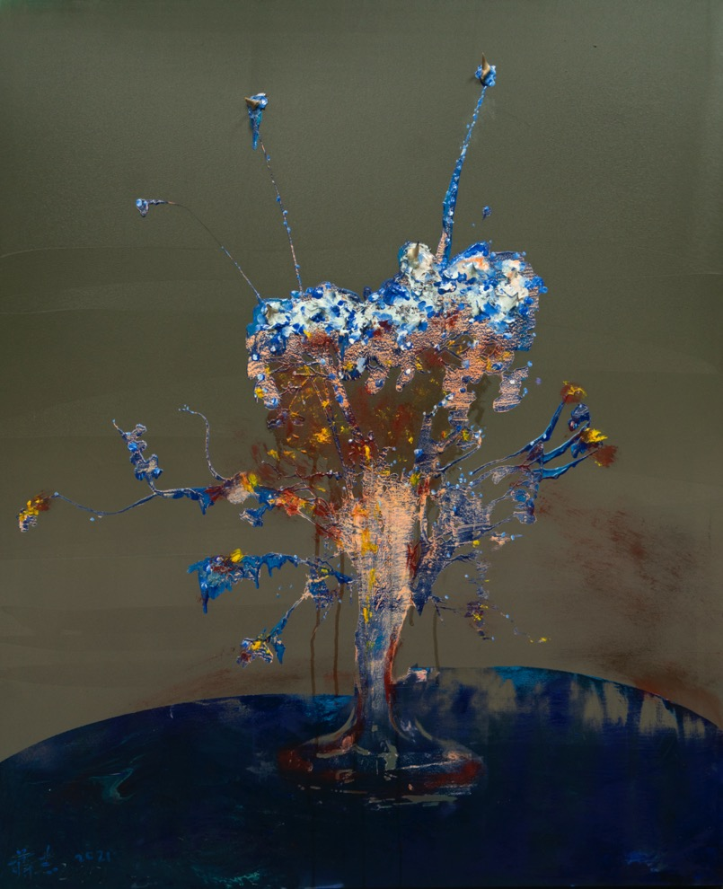
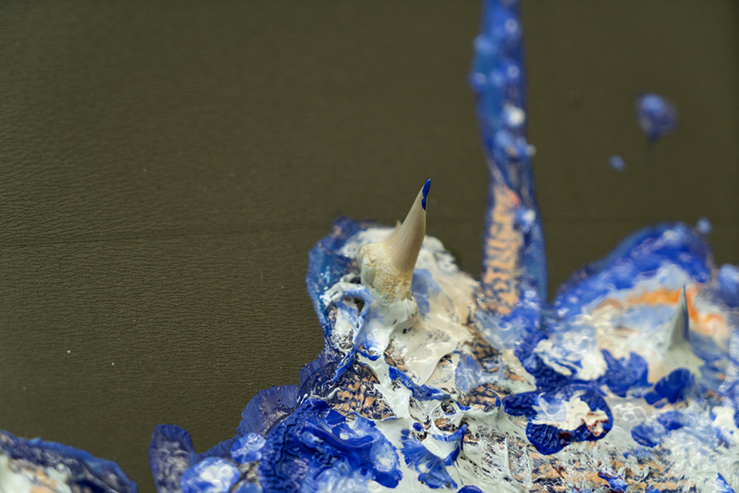
画上有鲨鱼牙齿，运输和安装时请注意
皮袋骨 之9
Skin Bag No.09
油画于聚酯纤维布
Oil on Polyester
96X78.5 cm
2017-2021

Slide 44
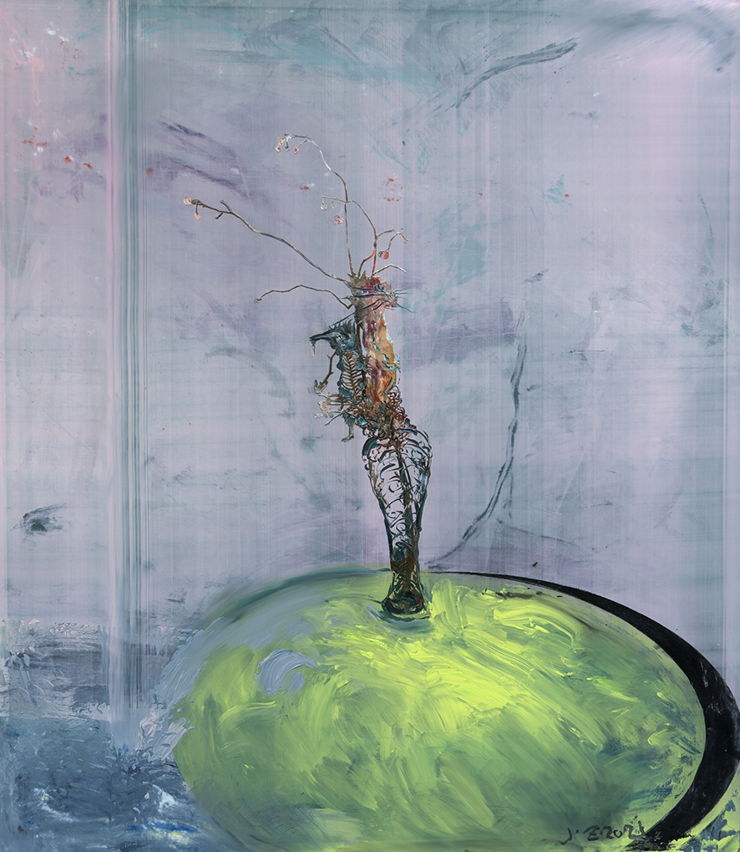
皮袋骨 之8 Skin Bag No.08
油画于聚酯纤维布 Oil on Polyester
98.5X87 cm 2021

Slide 45
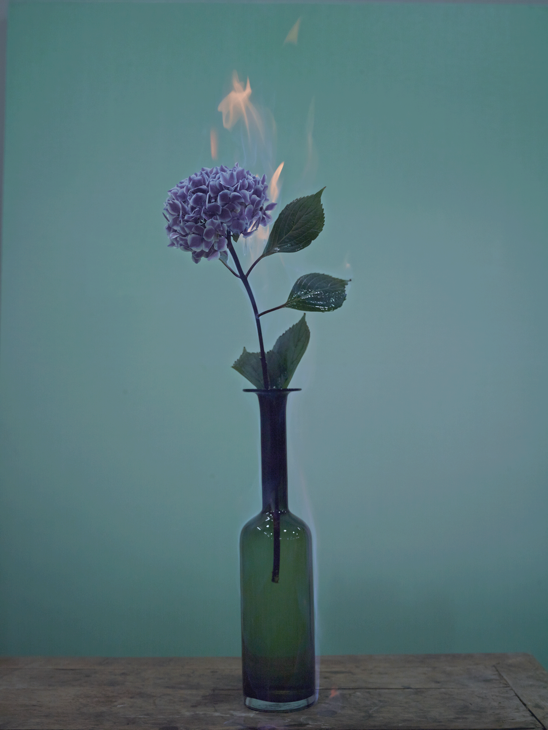
情书 之27
love letters NO.27
2014
180X135cm
艺术微喷
Archival Inkjet Print

Slide 46
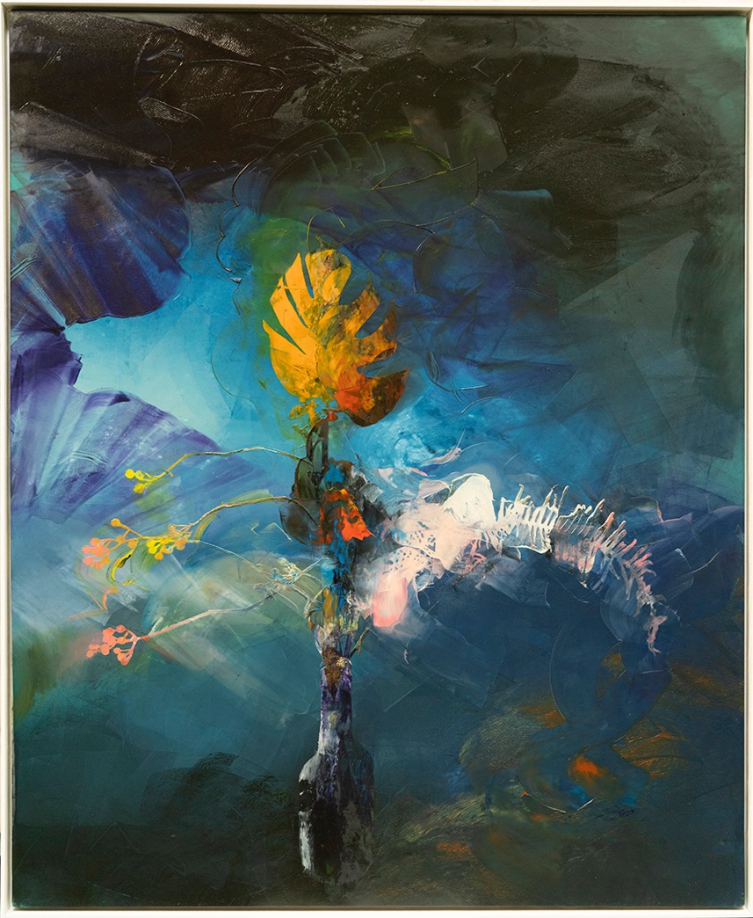
去来 之2022-08
Going-and-coming 2022-08
油画于聚酯纤维布
Oil on Polyester
118X97cm
2022

Slide 47
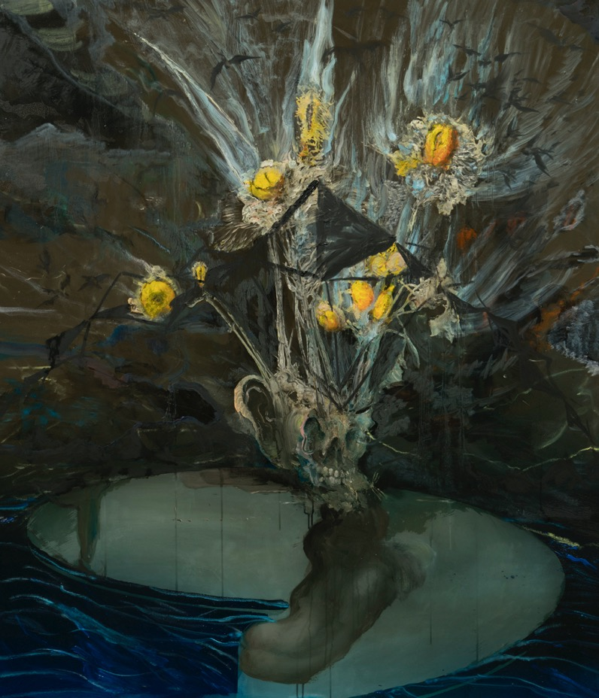
皮袋骨 之5 Skin Bag No.05
油画于聚酯纤维布 Oil on Polyester
120X105cm 2020

Slide 48
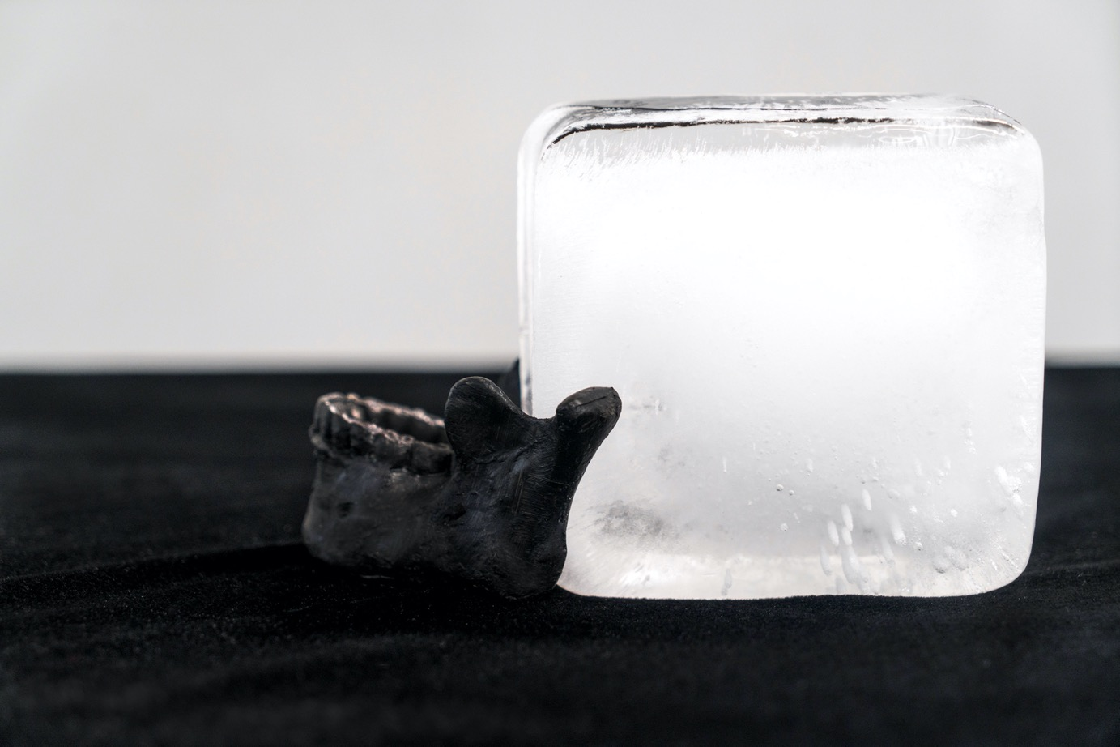
白夜 White Night 摄影 Photography 2017
艺术微喷Archival Inkjet Print 80cm X 120 cm

Slide 49
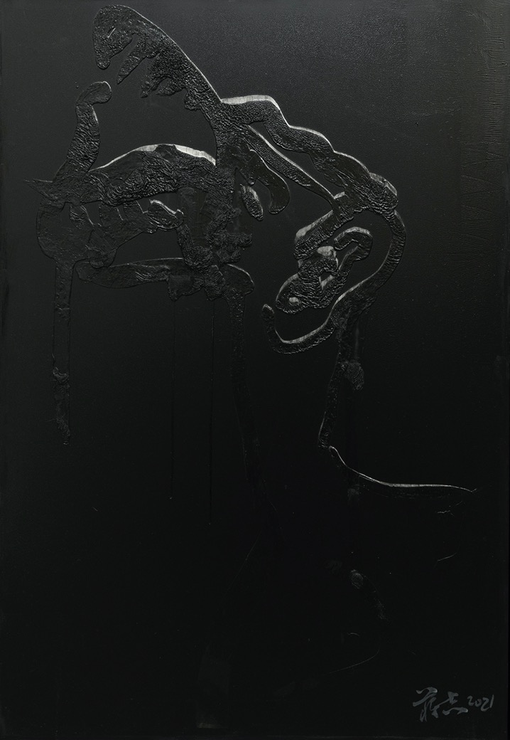
未成之偶 2021-1
The Unmade Idol 2021-1
2021
Oil on Polyester
105X69X7 cm

Slide 50
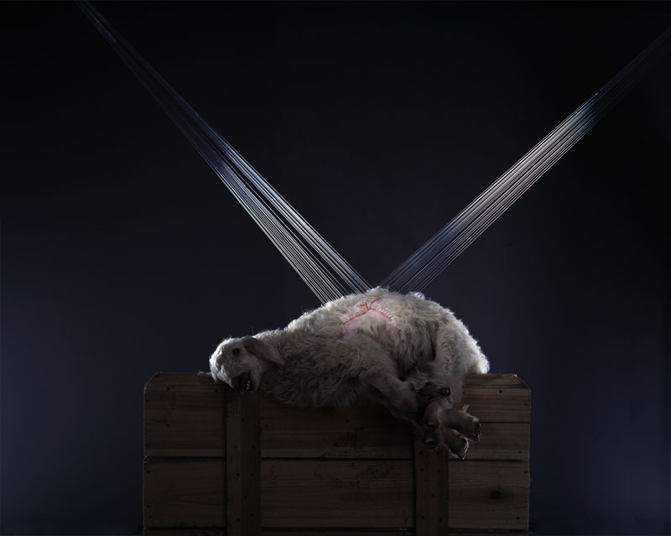
撕 裂 有 时
Title: A Time to Rend
Photograph
Date: 2010
1500X1200 mm

Slide 51
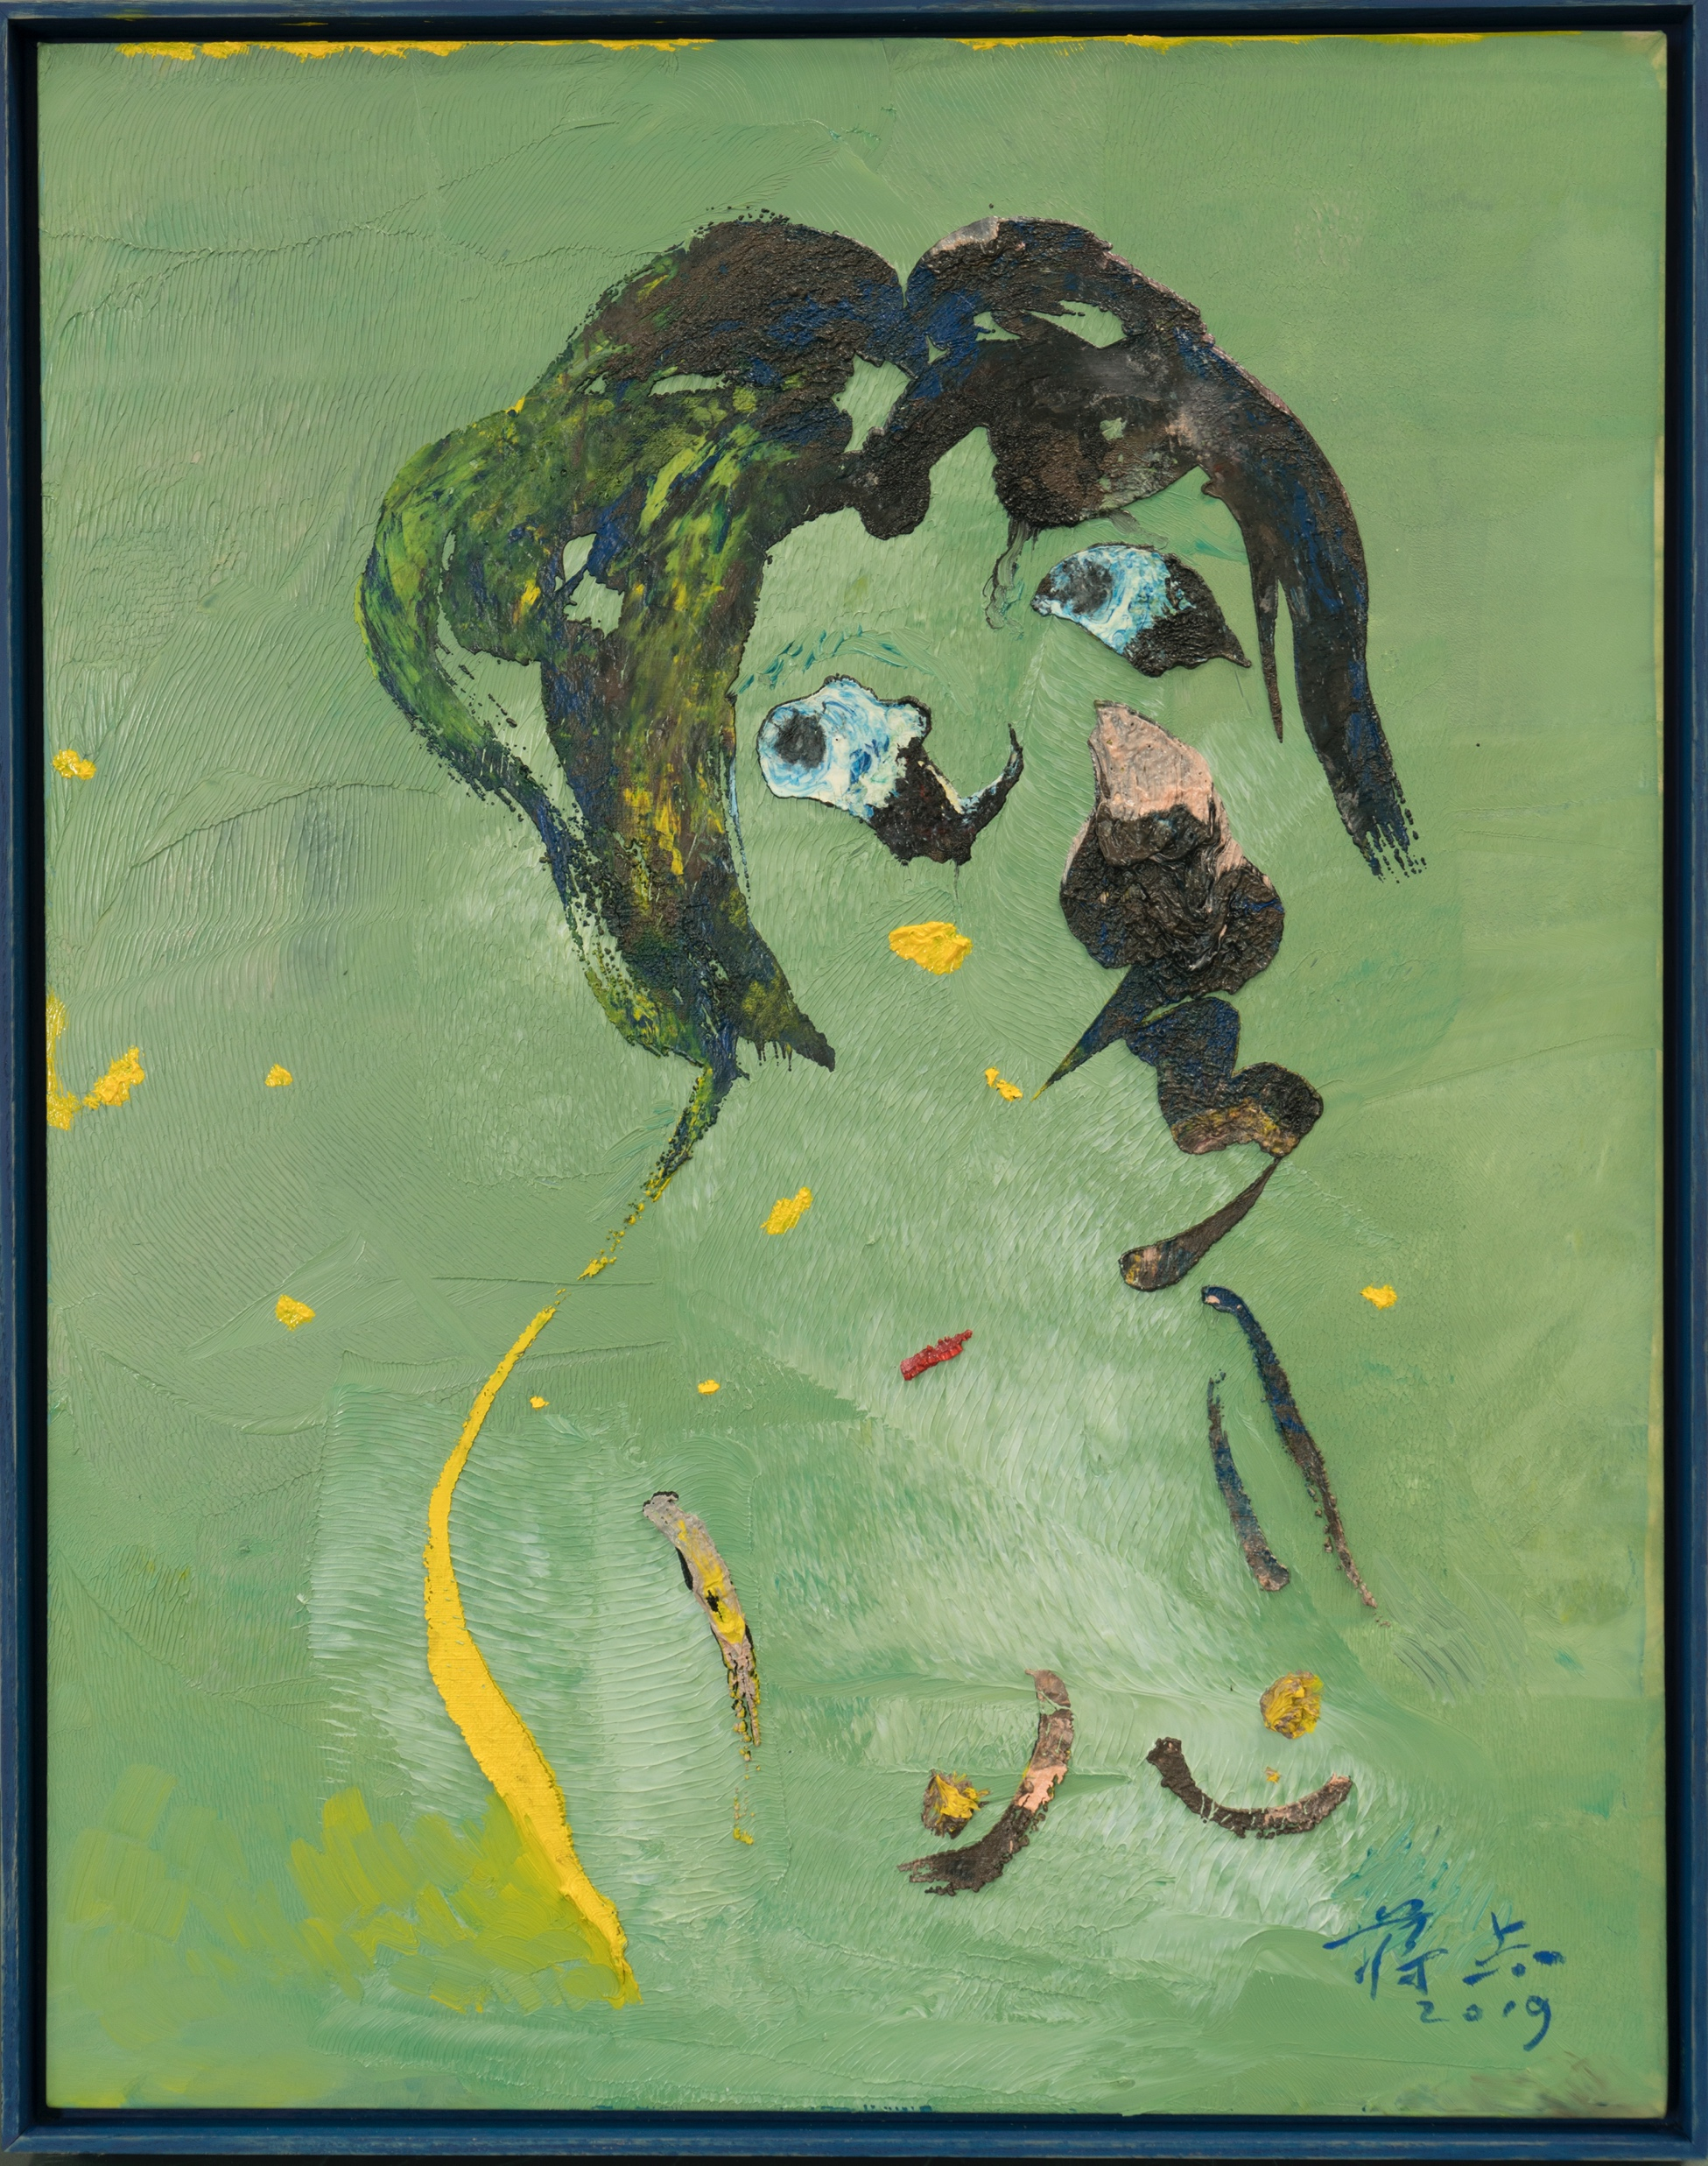
肖像习作
Study for Portrait
油画于聚酯纤维布
Oil on Polyester
70X53.5
72X56.5cm （含框）
2019

Slide 52
下面3件绘画是双面画，需要可以双面看的展示方式

Slide 53
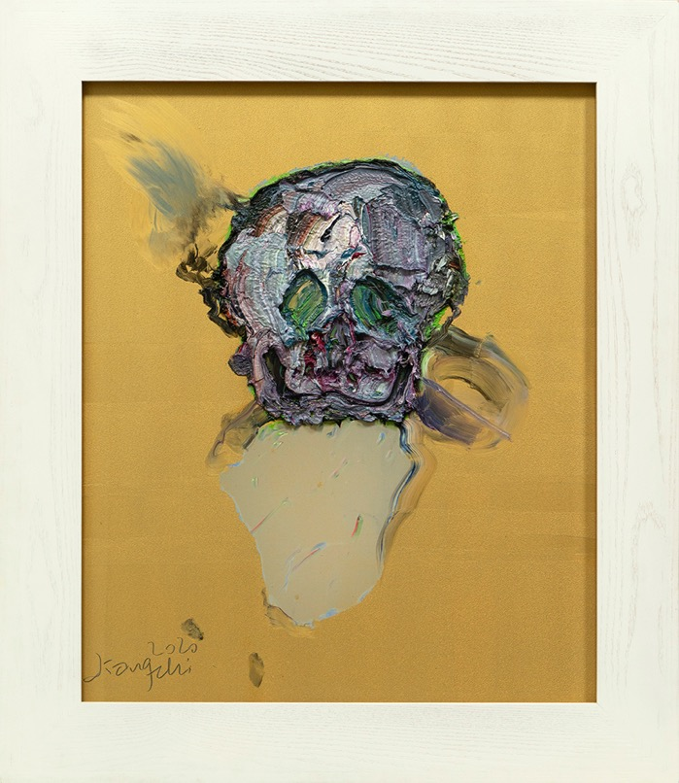
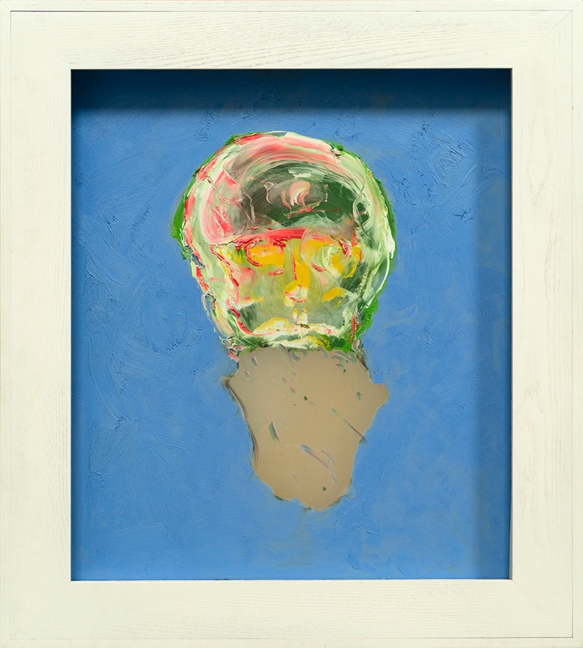
未成之偶 2020-3/ The Unmade Idol 2020-3/ 2020
Oil on Polyester 81X69.7X6cm
（双面画）

Slide 54
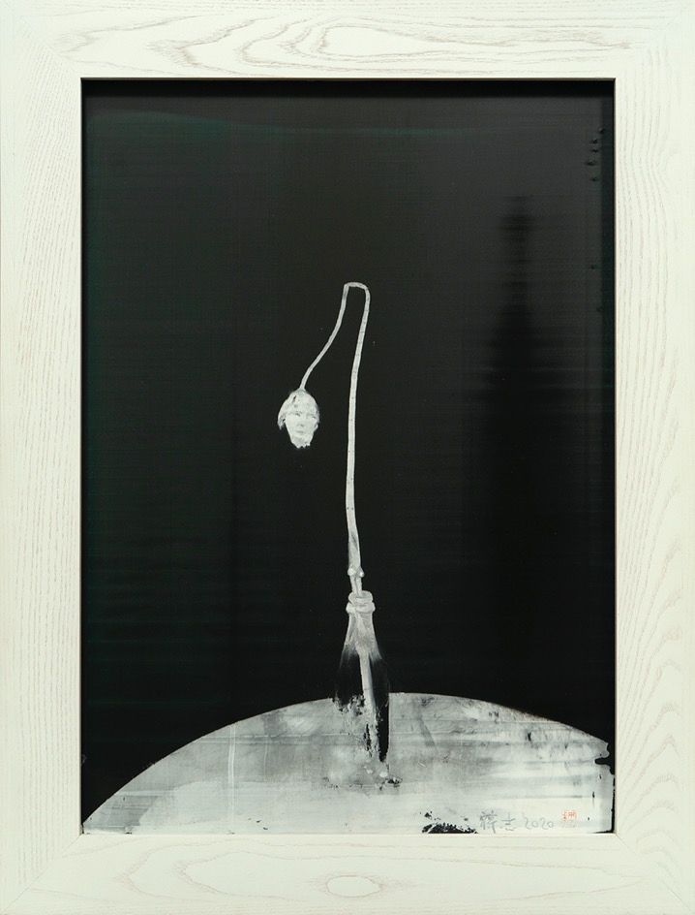
未成之偶 2020-4/ The Unmade Idol 2020-4/ 2020
Oil on Polyester 83.4X63.3X6cm
双面画

Slide 55
未成之偶 2020-5/ The Unmade Idol 2020-5/ 2020
Oil on Polyester 83.4X81.3X6cm
双面画

